Slide 1
计算机网络
授课教师：胡鹏飞
山东大学

Slide 2

教学安排
理论课：
周一：1-12周
周三：1-16周
实验课：
周二：2-17周

Slide 3
成绩
平时成绩50%
实验+作业
期末成绩50%

Slide 4
课程的任务、目的和基本要求
掌握计算机网络的基本概念
掌握计算机网络的体系结构和参考模型
掌握典型计算机网络（Internet）各层协议的基本工作原理及其所采用的技术
掌握计算机网络的一些基本设计方法
通过网络实验，掌握计算机网络协议的基本实现技术
为以后计算机网络及其应用的专题学习和研究奠定基础

Slide 5
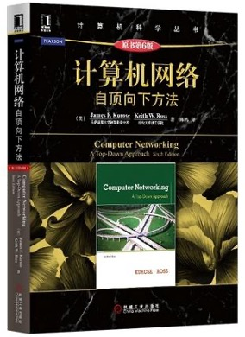
主要教学内容
章 节 | 主要内容
第一章 | 引 言
第二章 | 应用层
第三章 | 传输层
第四章 | 网络层
第五章 | MAC子层
第六章 | 数据链路层
第七章 | 物理层
第八章 | 网络安全
第九章 | 新型网络
《计算机网络：自顶向下方法》(原书第7版)，库罗斯 罗斯，机械工业出版社，2018年06月

Slide 6
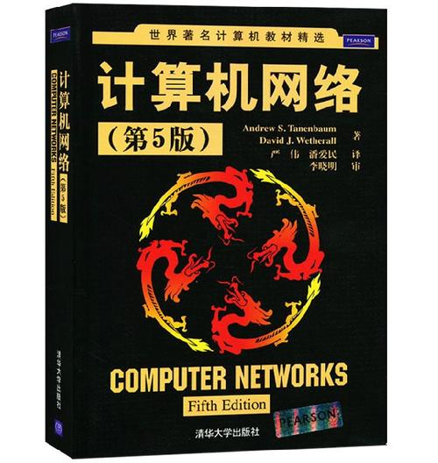
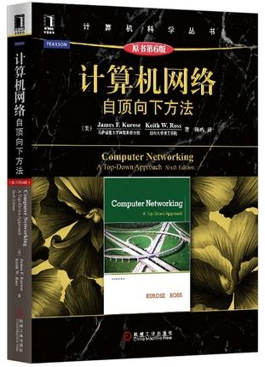
主要参考书
《计算机网络：自顶向下方法》(原书第7版)，库罗斯 罗斯，机械工业出版社，2018年06月
《计算机网络（第5版）》，Tanenbaum & Wetherall，清华大学出版社，2012年3月
《计算机网络（第7版）》，谢希仁，电子工业出版社，2017年01月
《计算机网络（第3版）》，徐敬东、张建忠，清华大学出版社，2013年6月1日
《计算机网络教程（第6版）》，吴功宜，电子工业出版社，2018年03月
James F. Kurose and Keith W. Ross, Computer Networking: A Top-Down Approach, Addison Wesley, 8th edition, 2018
Andrew S. Tanenbaum, Computer Networks, 5th edition, Prentice-Hall, 2011

Slide 7
第一章 引言
授课教师：胡鹏飞
山东大学
致谢社区成员
清华大学 崔勇 | 华南理工大学 王昊翔
新乡学院 田亮 | 郑州工程技术学院 王嫣
安徽工程大学 严楠 | 西安理工大学 李军怀
Notes:
请各位使用此教案的老师，将XXXX替换成自己的名字和学校名称等

Slide 8
本章目标
了解计算机网络在经济生活中的应用范围及其重要性
了解网络的基本概念，掌握典型交换方式及其优缺点
掌握分层结构和网络协议（核心内容）
掌握网络参考模型（核心内容）
掌握计算机网络主要度量的含义
了解网络安全与威胁
了解制定网络协议的标准化组织
了解国内外互联网发展史，以史为鉴
小试牛刀：
茶余饭后讲故事
Notes:
请在PPT母版中加入自己学校的图标。具体方法：
1、打开幻灯片母版：PPT菜单->视图->幻灯片母版；
2、将母版的P3和P4右上角的“我的学校”图标，删去并换成自己学校的图标；
3、页面最上面菜单中，关闭母版。
祝贺你：PPT每页正文均有自己学校的图标了！
小试牛刀：可以布置作业，让大家以本章所学为基础，给朋友讲讲互联网发展或网络安全方面的故事。

Slide 9
本章内容
1.1 初识互联网
1.2 网络实例
1.3 协议与分层结构
1.4 参考模型
1.5 计算机网络度量单位
1.6 网络安全与威胁
1.7 标准化组织
1.8 互联网发展史与启示

Slide 10
网络的基本功能
网络提供的最基本服务: 信息传递
信鸽、烽火、信使、卡车、电报、 电话、互联网…
类比运输服务：物体的传递
马车、火车、卡车和飞机
不同的网络用什么区分？
所提供的服务
服务用什么区分？
功能、延迟、带宽、丢失率
端节点数目、服务接口
可靠性、实时/非实时等外特性
请思考 最早的信息传递方式有什么？
在烽火戏诸侯的年代， 可否想到今天多种多样的 网络服务？

Slide 11
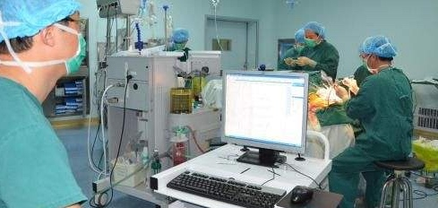
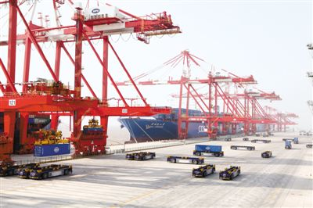
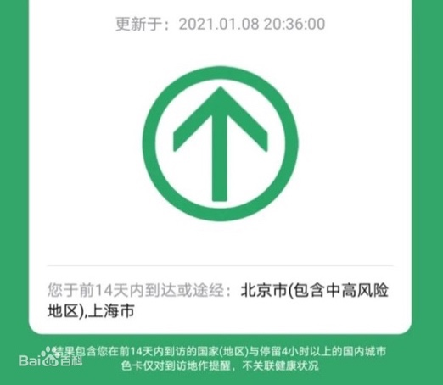

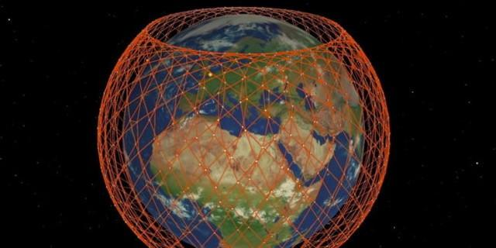
多种多样的网络服务
远程医疗
无人码头的远程操控
通信大数据行程卡
异构网络环境
有线、无线；距离远近；干扰各异
业务需求各异
时延、带宽、可靠性、安全保密……
矿井下网络监控与通信
马斯克的星链计划StarLink
1.1 初识互联网
Notes:
上天入地, 无处不在的网络和应用
讲解几种典型网络和应用，可以根据课时情况，多说说不同网络应用的特色，特别是与网络相关的特色。
例如，远程医疗需要网络时延的精准控制，无人码头的远程操控需要可靠性；
井下通信需要无线信号的抗干扰、抗衰减和事故中的应急组网；
马斯克的星链计划：预计通过约4000枚卫星和地面站，构筑一个覆盖全球的太空通信系统，动态拓扑，大时延
通信大数据行程卡：网络不仅仅是通信，还有定位：GPS定位，基站定位，甚至用蓝牙通信来测试人与人之间的距离
顺便分享个小应用：奶牛快传来分享大文件，貌似比U盘都方便

Slide 12



网络改变生活
直播：春晚、游戏，还是带货？
习总书记在陕西柞水县金米村考察
电商作为新兴业态，既可以推销农副产品、帮助群众脱贫致富，又可以推动乡村振兴，是大有可为的
女副县长雪地策马奔腾
新疆伊犁州昭苏县@2020年11月
在抖音上宣传旅游和推销农产品
18场次直播带货，销售97万元农副产品
直播
新时代的“新农业”
直播成为新农活 手机成为新农具 数据成为新资产
1.1 初识互联网
Notes:
开场：我们生活在互联网时代！
http://www.81.cn/jmywyl/2020-04/22/content_9798456.htm
你有没有想过如果一天没有互联网，你的生活会怎样？比如手机似乎已经成了我们的身体的一部分。
移动互联网发达的今天，手机不仅用于娱乐，看春晚、在线游戏，也成了消费工具，手机网购、支付，网络几乎渗透到我们生活的方方面面。
比如说直播，同学们想到的恐怕不是传统电视直播，而是游戏直播或者直播带货了。
即使在偏僻的农村，手机直播也成为促进农业经济发展的工具，通过直播销售地方特产，如图示中，直播销售草莓，卖绿色蔬菜；
习总书记在陕西柞水县金米村考察…或许连当个县长也需要了解时髦的直播了

Slide 13
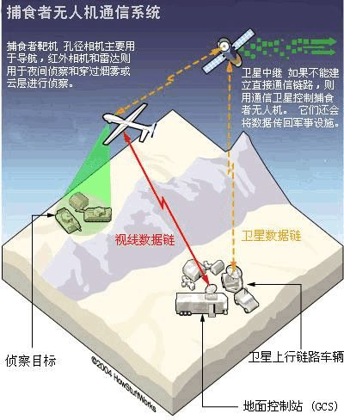
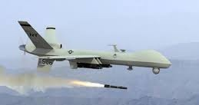
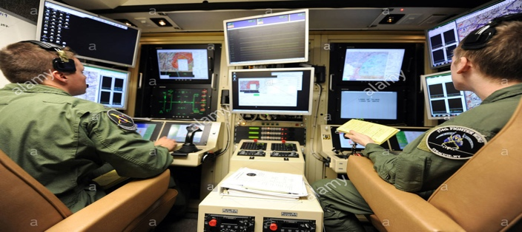
网络在军事领域的应用
你喜欢“玩”开飞机的游戏吗？
无人机作战：卫星中继
可靠且实时的控制（抗干扰/保密）
现场信息实时反馈（高清视频）
还有什么其他无人设备
无人坦克，无人舰船，无人潜艇，卫星……
水深网络的声呐通信，深空探索的激光通信
不仅仅是通信：无人机的精确制导
1.1 初识互联网
Notes:
网络还被用于军事领域，每当我们听到美国无人机在中东地区的无人机轰炸，实际上操作者却是远在万里之外的军事基地操做的，这其中也大量使用了网络技术，通过网络，无人机把拍摄目标的图像视频传回指挥中心，通过网络远程操作人员控制无人机进行远程的轰炸。
无人机如何实现基本通信？卫星作为中继，连接地面站和飞机，需要上下行的双向数据传输（如地面站发送到飞机的控制指令，飞机发往地面站的飞行状态信息）
需要可靠且实时的网络通信，还需要抗干扰和安全保密，高清视频传输需要大带宽的反向（上行）网络通信。
无人潜艇在水下如何与外界通信：无线电波被水吸收，因此水深通信只能用低速率的声呐
深空探索可以考虑用激光或定向的电磁波，但需要考虑超级大的反馈时延
精确制导：我们应该依靠美国的GPS还是中国的北斗呢？

Slide 14
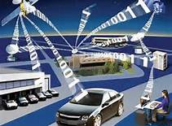

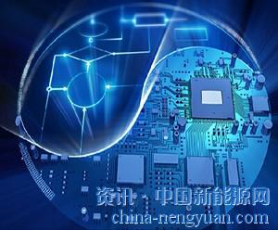







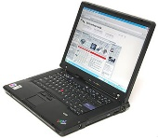
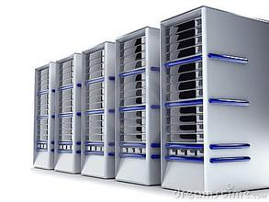
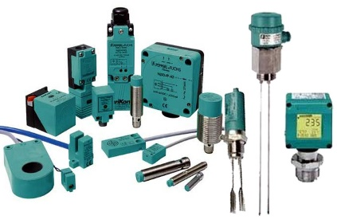
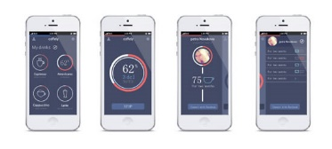
互联网成为网络空间的核心
行业互联网
物联网
金融互联网
能源互联网
工业互联网
互联网+ ？
应用支撑技术
云计算
智慧城市
三网融合
大数据
人工智能
计算系统
互联网 （下一代互联网/未来互联网）
底层通信技术
3G/4G/5G
WiFi
超高速光纤
1.1 初识互联网
Notes:
互联网已经成为现代社会最为重要的基础设施。
从下向上讲解：
最下面两层：终端和服务器通过不同的底层通信技术连接在一起，形成一张网，这张网包括有线接入，3G/4G/5G+WIFI 的无线接入网络，超高速光纤的局域/城域/广域网，就形成了互联网络（并向下一代互联网乃至未来互联网发展）；
向上：这张网把IT资源连接在一起，与计算存储资源一起，形成了云计算、大数据、AI等IT支撑资源技术；
最上面：物联网、金融互联网、能源互联网、工业互联网等各个行业应用就是构建在这张网和支撑技术基础之上。

Slide 15
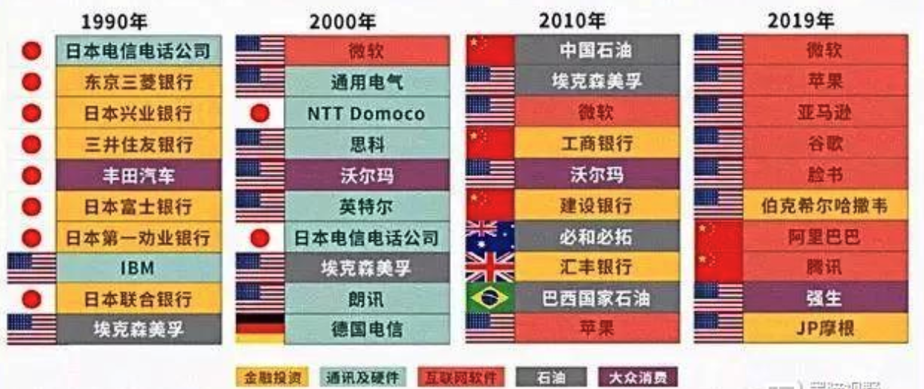

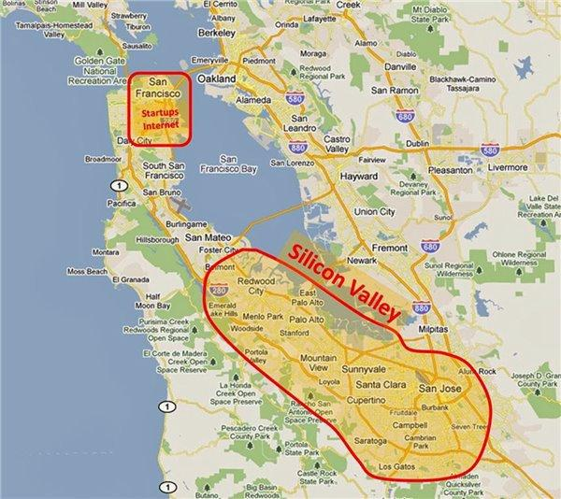
全球市值前十名公司的变迁
苹果、谷歌、微软、亚马逊、腾讯、FB突破5千亿美元
阿里、伯克希尔哈撒伟、强生、摩根
美国
日本
CISCO
San Francisco
硅谷在哪里？
美国西部荒凉的湾区
祝贺大家：计算机类荣登最热门专业榜首
我辈中人？
1.1 初识互联网
Notes:
从过去三十年全球各行各业市值前十名公司的变迁历史，来看看互联网的重要性。
·
1990年代，前十名公司主要是银行6家，电信一家，汽车一家，IBM一家，石油一家，
到2000年，微软、思科、英特尔、朗讯这种计算机技术类公司出现并占了4家；大家听说过思科和朗讯公司吗？做什么业务的？
2010年，经过互联网泡沫后的10年，前十家公司只有微软和苹果两个计算机公司；
经过移动互联的发展，2019年计算机公司雄起，占据了7席，而且中国有两家公司上榜；
苹果借着移动互联网浪潮，雄踞IT企业排行榜榜首。谷歌等公司的市值也在不断攀升，纷纷突破5000亿大关。
说明互联网和计算机的重要性——祝贺大家选对了好专业！
祝贺大家后，站在计算机专业的角度，想想看为什么美国能PK掉日本？因为美国有硅谷，而硅谷诞生发展的信息产业。硅谷在美国西部加州的海湾的湾区（包括最擅长创业的大学斯坦福，还有金门大桥的旧金山San Francisco）CISCO公司正取名于此。
中国崛起，就靠在座的同学们了！

Slide 16
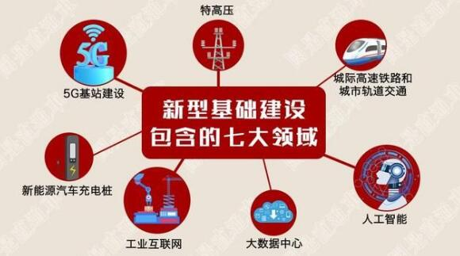
我国的新基建
当年的“铁公基”/“铁公机”
集中建设基础设施 （铁路、公路、机场/基础设施）
2008年金融危机，国家四万亿投资中的1.5万亿投入基础设施建设
与时俱进的新基建
2018年，中央经济工作会议重新定义了基础设施建设
2019年，“加强新一代信息基础设施建设”被列入政府工作报告
新基建：5G基站建设、特高压、城际高速铁路和城市轨道交通、新能源汽车充电桩、大数据中心、人工智能、工业互联网七大领域
作为数字经济的发展基石、转型升级的重要支撑
稳投资、扩内需、拉动经济增长的重要途径
促升级、优结构、提升经济发展质量的重要环节
1.1 初识互联网
Notes:
看过世界后，回到国内，从新基建看互联网的重要性。
应对经济金融危机，投资拉动经济是个重要手段。
2008年金融危机时，国家通过投资基础设施拉动经济，投资的是高铁、公路和机场；
新时代的新基建：国家基础设施投资的新基建，与网络相关的设施占了三项：5G、数据中心、工业互联网
此外，其他大部分新基建内容，也都与网络及其信息化应用密切相关
这也充分说明，网络在国民经济中正在发挥基础性作用

Slide 17
本章内容
1.1 初识互联网
1.2 网络实例
1.3 协议与分层结构
1.4 参考模型
1.5 计算机网络度量单位
1.6 网络安全与威胁
1.7 标准化组织
1.8 互联网发展史与启示
网络分类与构成
网络边缘
网络核心

Slide 18
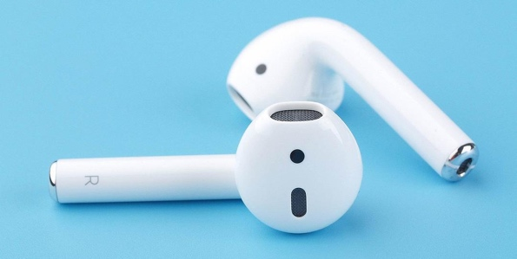
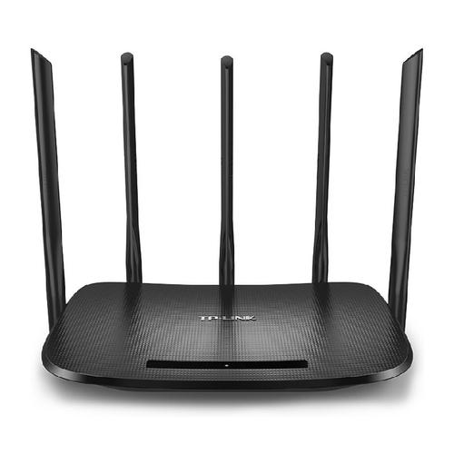
网络分类（按地域规模）
个域网PAN（ Personal Area Network ）
能在便携式消费电器与通信设备之间进行短距离通信的网络
覆盖范围一般在10米半径以内，如蓝牙耳机等
局域网LAN（Local Area Network）
局部地区形成的区域网络，如企业网络
分布地区范围有限，可大可小，大到一栋建筑、小到办公室内的组网
电脑WLAN接入，打印机共享等等
城域网MAN（Metropolitan Area Network ）
范围覆盖一个城市的网络
广域网WAN（Wide Area Network）
覆盖很大地理区域，乃至覆盖地区和国家
典型个域网设备
蓝牙耳机
典型局域网设备
无线路由器
1.2 网络实例

Slide 19
网络的网络
Internet 与 internet
互联网（Internet） | 互连网（internet）
相似之处
网络的网络 （这种类型的一个具体实例） | 网络的网络 （泛指这种类型）
不同之处
特指遵循 TCP/IP 标准、利用路由器将各种计算机网络互连起来而形成的、覆盖全球的、特定的互连网 | 泛指由多个不同类型计算机网络互连而成的网络
使用 TCP/IP | 除 TCP/IP 外，还可以使用其他协议
是一个专用名词 | 是一个通用名词
1.2 网络实例

Slide 20
互联网的层级结构
Tier-1 ISP
全球最高级别ISP，互不结算
中国电信、中国联通
美国AT&T
美国Verizon
美国Sprint
日本NTT
日本KDDI
新加坡SingTel
英国British Telecom
德国Deutsche Telekom
Tier-2 ISP
教育网、中国移动
往往需要向更高级别ISP交流量费
Tier One ISP
IXP或IX：互联网交换点
主干 ISP
主干 ISP
地区 ISP
地区 ISP
地区 ISP
IXP
地区 ISP
大公司
本地 ISP
本地 ISP
本地 ISP
本地 ISP
本地 ISP
本地 ISP
本地 ISP
校园网
校园网
公司
公司
网络服务提供商（ISP）及层次化结构
（实际网络结构要复杂得多）
1.2 网络实例
引自：《计算机网络》，徐敬东等

Slide 21



















互联网的构成
网络边缘
端系统：位于互联网边缘与互联网相连的计算机和其他设备
端系统由各类主机(host)构成： 桌面计算机、移动计算机、服务器、其他智能终端设备
网络核心
由互联端系统的分组交换设备和通信链路构成的网状网络
分组交换（ 路由器、 链路层交换机）
通信链路(光纤、铜缆、无线电、激光链路)
移动网络
国家或全球ISP
地区ISP
家庭网络
内容提供商 数据中心网络
企业网/校园网
1.2 网络实例
引自：《计算机网络》，徐敬东等

Slide 22
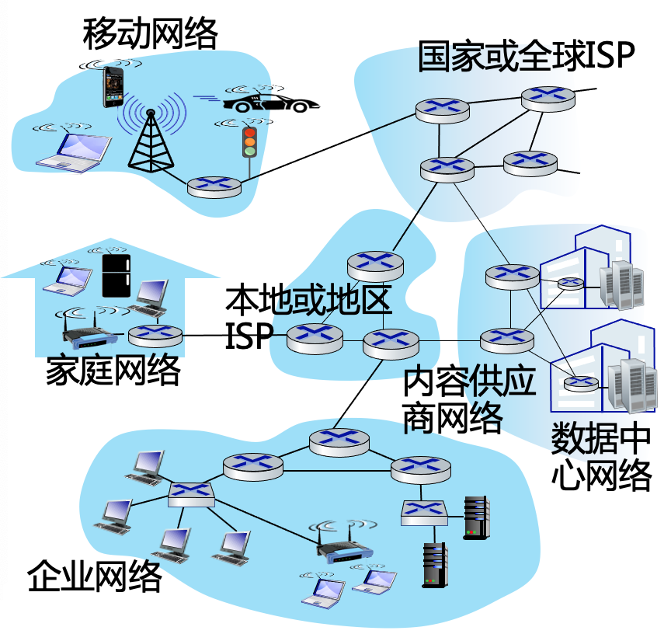
网络边缘
主机Host
客户端：便携机、智能手机、平板电脑，智能手环等各类智能终端
服务器（服务器通常位于数据中心）
主机的功能
容纳（即运行）应用程序
产生信息并向接入网发送数据
从网络接收数据并提供给应用程序
1.2 网络实例：网络边缘

Slide 23
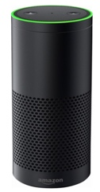

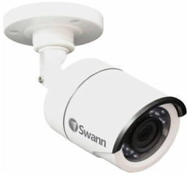
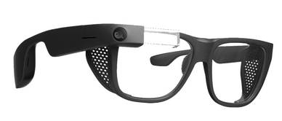
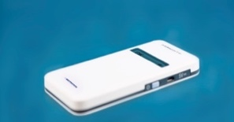
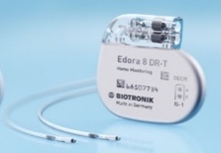
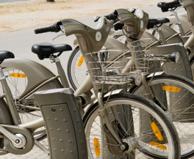
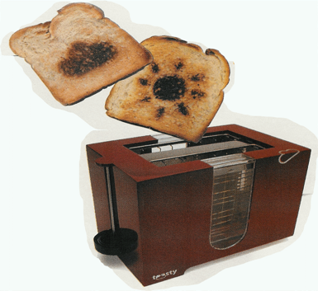
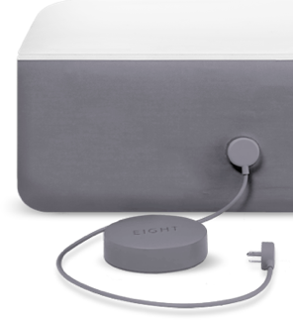
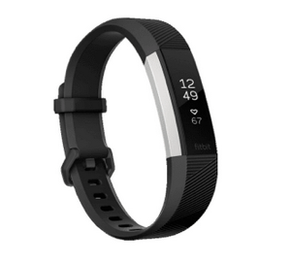
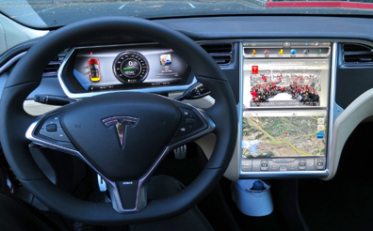
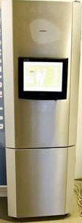
网络边缘设备
各式各样的“主机”（Host）
智能音箱
IP相框
AR 眼镜
起搏器和监护仪
安全摄像头
自行车
智能手环
烤面包机
感应床垫
智能汽车
能源监测器
互联网冰箱
1.2 网络实例：网络边缘
Notes:
不仅仅方头方脑的传统计算机是主机，还有这样奇奇怪怪的主机。
注：这个烤面包机能够联网并将烤出的面包显示天气情况（多云、晴天）

Slide 24
接入网概述
接入网目标
接入网的目标是将主机连接到边缘路由器上
边缘路由器是端系统Host去往任何其他远程端系统的路径上的第一台路由器
如何将终端系统连接到边缘路由器？
有线网络接入技术：光纤到户FTTH，以太网，同轴电缆，双绞线的DSL，古老的拨号上网
无线网络接入技术：WiFi、4G/5G，卫星广域覆盖
接入场景：住宅（家庭）接入网，机构（学校、公司）接入网，移动接入网络（WiFi、4G/5G）
各种异构网络通过边缘路由器接入
1.2 网络实例：网络边缘

Slide 25
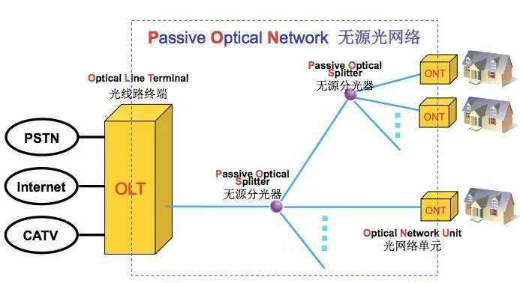
接入网：光纤到户FTTH
光纤到户FTTH
FTTH: Fiber To The Home
我国及全球先进地区普遍采用的光纤通信的传输方法
分为两类：有源光纤网络AON和无源光纤网络PON
带宽大、线路稳定
无源光纤网络PON
PON: Passive Optical Network
OLT：局端的光线路终端
ONU光网络单元（如光猫ONT）
光猫ONT通过一个或多个无源 分光器，连接到局端的光线路 终端OLT
我国FTTH用户 已接近5亿
无源光纤网络PON
1.2 网络实例：网络边缘
Notes:
可以对着图简单介绍无源光纤网络PON，介绍家庭中使用的FTTH。
ONT（Optical Network Terminal）即光网络终端，俗称光猫，是接入网络中为家庭用户提供网络的设备，可以提供高速上网、IPTV、语音、Wi-Fi等业务。光猫也称为光调制解调器。

Slide 26

接入网：数字用户线DSL
数字用户线DSL：Digital Subscriber Line
使用电话线连接到数字用户线接入复用器(DSLAM)
DSL电话线上，语音和数据可以同时传输
数据进入互联网，语音连接到电话网
上下行速率不对称
24-52 Mbps下行速率，3.5-16 Mbps上行速率
我国已广泛升级为FTTH
国外依然大量使用DSL☹
DSL接入
多路复用
电话网络
分路器
电缆
调制解调器
数字用户线接入复用器DSLAM
数据网络
语音、数据在不同频率下传输
ISP
1.2 网络实例：网络边缘
Notes:
很传统较为古老的DSL，其中典型的有ADSL(Asymmetric Digital Subscriber Line)，非对称数字用户线路，在电话线上产生三个信息通道：一个高速下行通道，用于用户下载信息；一个中速双工通道；一个普通的老式电话服务通道；且这三个通道可以同时工作。

Slide 27
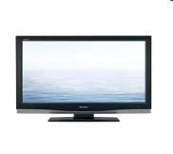
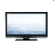

接入网：同轴电缆
同轴电缆：Cable
家庭利用传统有线电视信号线（同轴电缆）接入头端上网
多个家庭共享有线电视的头端
不对称：高达40 Mbps–1.2 Gbps下行传输速率， 30-100 Mbps上行传输速率
混合光纤同轴电缆HFC
先用同轴电缆接入光纤节点，再用光纤连接到头端
我国已广泛升级为FTTH，
美国住宅依然有80%多使用 DSL和同轴电缆接入☹
调制 解调器
有线电视数据转发器 +
电缆调制解调器
分路器
电缆头端
数据、电视信号， 以不同的频率在共享电缆上传输
ISP
1.2 网络实例：网络边缘
Notes:
歌华有线等通过有线电视上网，使用此技术

Slide 28











接入网：无线接入
无线接入网通过基站(“接入点”)将终端系统连接到路由器上
无线局域网（WLAN）
通常在建筑物内或周围（10米）
802.11b/g/n（WiFi）： 11、54、450 Mbps等传输速率
Wi-Fi 6最高速率可达9.6Gbps
广域蜂窝接入网
由移动蜂窝网络运营商提供（10公里）
2G/3G/4G/5G等蜂窝网络
0.1 ~ 1000 Mbps速率
to Internet
to Internet
1.2 网络实例：网络边缘

Slide 29




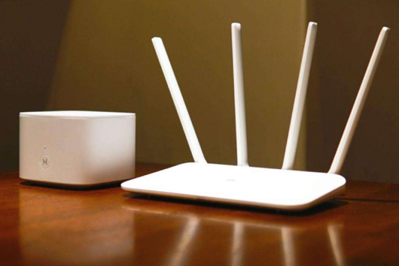
接入网：企业和家庭网络
实际的接入网
往往采用有线、无线等多种技术的混合
甚至WiFi和4G等多种无线技术的混合接入
有线以太网接入
100Mbps、1Gbps、 10Gbps等接入速率
无线WiFi接入
11、54、450Mbps等
校园、企业、家庭等网络
无线和有线
设备
至前端
经常合并在一个盒子里
WiFi 无线接入点
路由器 防火墙 NAT
电缆或DSL 调制解调器
有线以太网（1 Gbps）
1.2 网络实例：网络边缘
Notes:
实际的网络设备，往往会将多个功能合并在一个盒子里。

Slide 30
物理介质
传输单元：位（bit）
在发射机/接收机之间的物理介质上传播的 数据的最小单元
用比特表示（bit）
物理媒体
是指发射机和接收机之间的具体链路介质
引导型介质：信号在固体介质中传播，例如铜、光纤、同轴电缆
非引导型介质：信号自由传播，例如无线电（陆地无线电、卫星无线电信道)
存储常用字节Byte
K/M/G层级为2^10进制
传输常用比特Bit
K/M/G层级为10^3进制
1B=8b （注意大小写）
1.2 网络实例：网络边缘
Notes:
注意：字节Byte与比特的区别
跨级的“K”、“G”之类的不同：10^3和2^10=1024

Slide 31
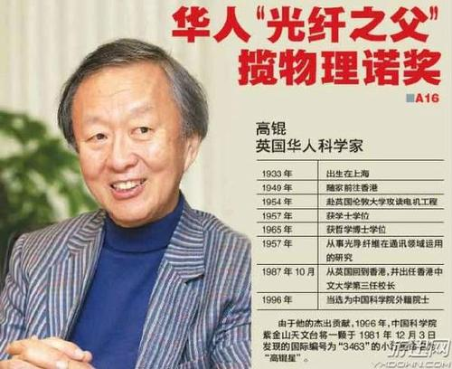
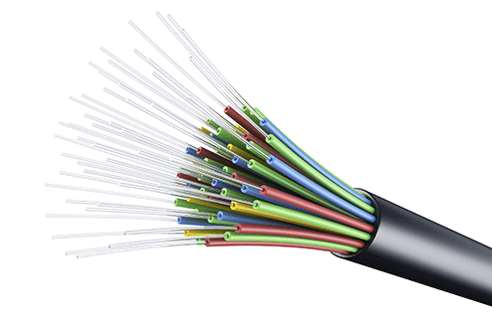
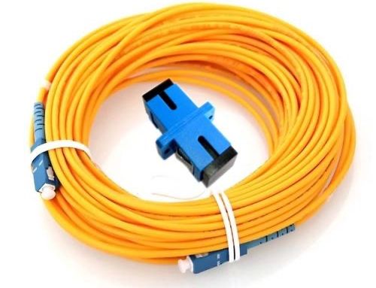
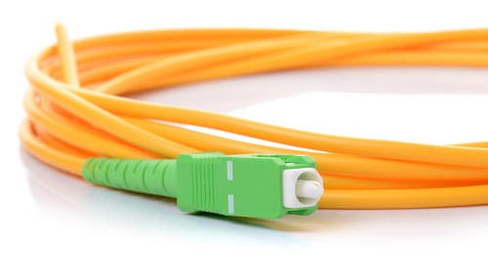
物理介质：光纤
光纤
玻璃纤维携带光脉冲，每个脉冲一位
高速运行
高速点对点传输（10-100 Gbps以上）
低误码率
中继器相距很远，对电磁噪声免疫
由多根光纤构成的光缆
光纤
光纤接口
1.2 网络实例：网络边缘
Notes:
https://baike.baidu.com/item/%E9%AB%98%E9%94%9F/2379513
高锟（Charles Kuen Kao，1933年11月4日－2018年9月23日），生于江苏省金山县（今上海市金山区），华裔物理学家、教育家，光纤通讯、电机工程专家，香港中文大学前校长。拥有英国、美国国籍并持中国香港居民身份，华文媒体誉之为“光纤之父”、普世誉之为“光纤通讯之父”
1966年，高锟发表了一篇题为《光频率介质纤维表面波导》的论文，开创性地提出光导纤维在通信上应用的基本原理，描述了长程及高信息量光通信所需绝缘性纤维的结构和材料特性。
高锟在光通信工程和商业实现的早期发挥了主导作用。

Slide 32
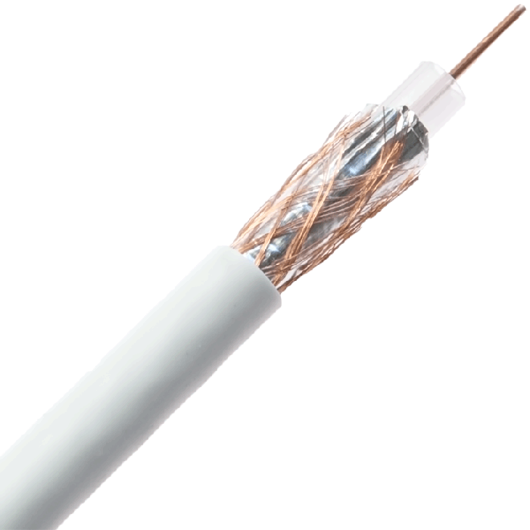
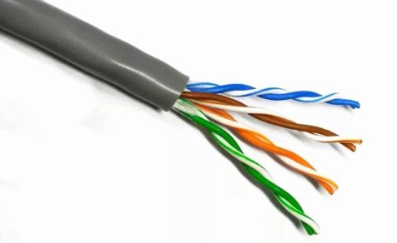
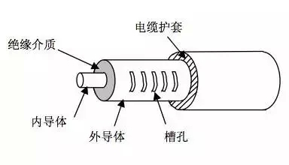
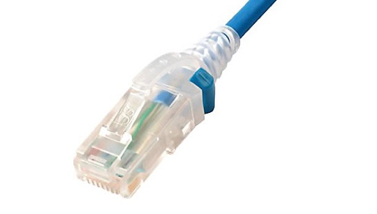
物理介质：双绞线和同轴电缆
双绞线（Twisted Pair）
两根绝缘铜线互相缠绕为一对
电话线为1对双绞线
网线为4对双绞线，广泛用于计算机网络（以太网）双向传输
第5类：100 Mbps~1 Gbps
第6类：10Gbps
同轴电缆
两根同心铜导线，双向传输
电缆上的多个频率通道
带宽可达100Mbps
4对双绞线 构成网线
网线接口
水晶头
同轴电缆
1.2 网络实例：网络边缘

Slide 33

物理介质：非引导型介质
无线电
电磁频谱中各种“波段”携带的信号
没有物理“电线”
不依赖介质的广播
半双工（发送方到接收方）
传播环境影响
反射
物体阻挡
干扰/噪声
无线链路类型
无线局域网（WiFi）
10-100 Mbps；10米
广域（如3/4/5G蜂窝）
在~10公里范围内
蓝牙：短距离，有限速率
地面微波：点对点；45 Mbps
卫星
同步卫星：36000km高空， 280毫秒的往返时延
低轨卫星：近地，但围绕地球高速运动，需要大量卫星才能覆盖地球
马斯克的星链计划 采用低轨卫星降低通信时延
1.2 网络实例：网络边缘

Slide 34
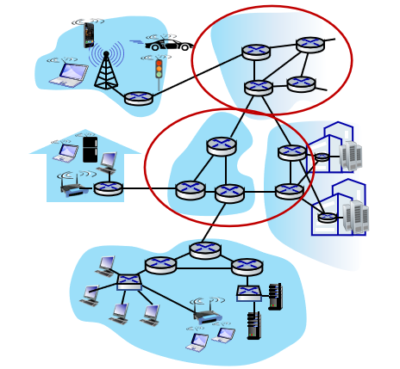
网络核心
网络核心
目标：将海量的端系统互联起来
由各类交换机（路由器）和链路，构成的网状网络
分组交换（也称包交换）
主机将数据分成分组，发送到网络
网络将数据分组从一个路由器转发到下一个路由器，通过从源到目标的路径上的链路，逐跳传输抵达目的地
1.2 网络实例：网络核心

Slide 35
网络核心的两大功能
功能1：路由
全局操作：确定数据分组从源到目标所使用的路径
需要路由协议和路由算法，产生路由表
功能2：转发
本地操作：路由器或交换机将接收到的数据分组转发出去（即移动到该设备的某个输出接口）
确定转发出去的接口/链路：根据从“入接口”收到分组头中的目的地址，查找本地路由表，确定“出接口”
routing algorithm
路由算法
路由表
分组头值
输出链路
0100
0101
0111
1001
3
2
2
1
1
0111
2
3
数据分组头中的
目的地址
1.2 网络实例：网络核心
Notes:
网络核心的两大功能：路由和转发

Slide 36
路由器转发模型
“4”
链路1, 输入
出口
选择
链路1, 输出
链路 2
链路2, 输入
出口
选择
链路2, 输出
R1
“4”
链路 1
链路 3
链路3, 输入
出口
选择
链路3, 输出
链路 4
链路4, 输入
出口
选择
链路4, 输出
路由器
1.2 网络实例：网络核心
引自：《计算机网络》，徐敬东等

Slide 37
电路交换
电路交换的主要特点
电路交换通常采用面向连接方式
先呼叫建立连接，实现端到端的资源预留
预留的资源包括：链路带宽资源、交换机的交换能力
电路交换连接建立后，物理通路被通信双方独占，资源专用，即使空闲也不与其他连接共享
由于建立连接并预留资源，因此传输性能好；但如果传输中发生设备故障，则传输被中断
1.2 网络实例：网络核心

Slide 38
电路交换
电路交换的多路复用
频分多路复用FDM
时分多路复用TDM
……
在每一路上实现具有和专用链路类似的性能
该路资源专用，即使空闲也不与其他连接共享
4个用户
FDM（频分多路复用）
频率
时间
TDM（时分多路复用）
频率
无法应对互联网中广泛存在的“突发”（Burst）流量
时间
1.2 网络实例：网络核心

Slide 39



存储转发的报文交换
存储&转发
路由器需要接收到完整的整个数据报文后，才能开始向下一跳发送
存储转发带来报文的传输延迟
将L位数据报文，以R bps的速率，发送到链路中： 需要L/R秒
单跳数值示例：
L=10千比特，R=100 Mbps
一跳发送延迟=0.1毫秒
L位/报文
如何降低报文存储转发的延迟？
3
2
1
R bps
R bps
源端
目的端
1.2 网络实例：网络核心

Slide 40
分组交换
分组交换（packet switching）
将大报文拆分成多个小分组
通信双方以分组为单位、使用存储-转发机制，实现数据交互的通信方式
以分组作为数据传输单元
每个分组的首部都含有地址 （目的地址和源地址）等控 制信息
每个分组在互联网中独立地 选择传输路径
支持灵活的统计多路复用
主机A和B的报文分组按需共享带宽，称为统计多路复用（statistical multiplexing）
A
100Mbps
Ethernet
统计多路复用
C
1.5Mbps
B
报文分组排队
45Mbps
D
E
1.2 网络实例：网络核心
引自：《计算机网络》，徐敬东等

Slide 41

分组交换
主机之间端到端通信可由多个点到点通信构成
红色或蓝色等不同分组
可以共享使用同一节点 或链路
路由器
H₄
H₂
D
H₁
B
分组交换
主机
H₆
互联网
E
A
H₁ 向 H₅ 发送分组
H₂ 向 H₆ 发送分组
C
H₅
可能使用不同路径
H₂-B-E-H₅
……
可能使用不同路径
H₁-A-C-E-H₅
H₁-A-B-E-H₅
……
H₃
分组交换网的路由转发示意图
1.2 网络实例：网络核心
引自：《计算机网络（第7版）》，谢希仁

Slide 42
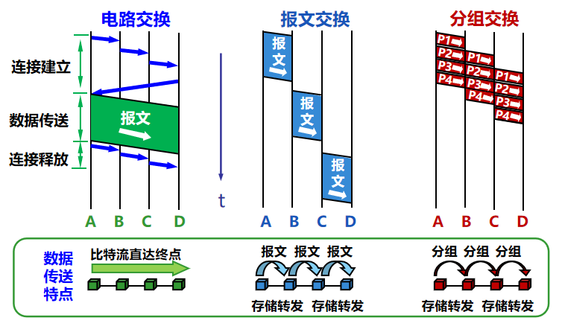
典型交换方式的比较
三种交换的比较
电路交换需要建立连接并预留资源，难以实现灵活复用
报文交换和分组交换较灵活，抗毁性高，在传送突发数据时可提高网络利用率
由于分组长度小于报文长度，分组交换比报文交换的时延小，也具有更好的灵活性
分组交换适合有大量突发数据传输需求的互联网
1.2 网络实例：网络核心
Notes:
注：报文交换可以在这页简单介绍一句，然后再给三种交换的对比。
抗毁性高：在长时间的连接中，如果中间网络损坏，电路交换无法继续传输，而报文交换和分组交换可以技术传输。

Slide 43
本章内容
1.1 初识互联网
1.2 网络实例
1.3 协议与分层结构
1.4 参考模型
1.5 计算机网络度量单位
1.6 网络安全与威胁
1.7 标准化组织
1.8 互联网发展史与启示
协议设计目的
协议分层结构
服务原语
服务与协议的关系

Slide 44


协议设计目的
人们之间的信息交互
计算机之间的信息交互
有同学提问吗？
连接请求
我有问题
连接响应
请说
time
协议设计目的是什么呢？
获取文件
发送文件
交流的基础： 共同的语言、互相理解， 共同语义……
如何能实现互相理解？
1.3 协议与分层结构
Notes:
抛出问题引导学生理解协议的三要素：语法，语义，同步

Slide 45
协议设计目的
网络协议
为进行网络中的数据交换而建立的规则、标准 或约定，即网络协议(network protocol)
通信双方需要共同遵守，互相理解
三要素
语法：规定传输数据的格式（如何讲）
语义：规定所要完成的功能（讲什么）
时序：规定各种操作的顺序（双方讲话的顺序）
可靠性
资源分配
网络协议
设计目的
拥塞问题
自适应性
安全问题
通信双方要说的事情多种多样，导致网络协议异常复杂
1.2 网络实例

Slide 46
协议分层结构的必要性
计算机网络的复杂与异构
介质：光纤、铜缆、空气...
接入：有线、WLAN、移动数据网络、蓝牙...
应用：无人驾驶、万物互联、短视频、邮件...
高速更新迭代
大哥大1G（模拟）、2G(数字)、3G、4G、5G
IEEE802.3：2020年推出4个版本
...
开发个游戏直播软件，是否需要针对3G/ 4G/5G还是WiFi单独开发？
明晰简化，便于分析学习
各层独立，加速技术演进
统一接口，确保技术互通（interoperable）
分层结构
统一标准
模块独立
WiFi发展为新版本WiFi6，那么WiFi6是否要对已有直播、微信或支付宝做适配？
1.4 参考模型
Notes:
通过动画展现两个例子：
面向网络的复杂异构和不断发展，应该怎么办？
凸显网络参考模型的必要性，参考模型的主要特点：分层结构、统一标准、模块独立。

Slide 47








分层结构示例
互联网大厂X讯与X东的合作
总裁
层级组织（分层）
总裁-总监-经理-码农
内部独立（模块）
我用Python; 我用GO
铁打的项目，流水的码农
沟通协作（标准）
合作协议、项目文档、接口定义
日报、周报、月报
战略合作
总监
确定项目
经理
细化功能
码农
代码接口
1.4 参考模型
Notes:
此处以互联网大厂x东和x讯的合作为类比，说明参考模型的必要性。
1. 大厂内部有明晰的分层组织架构，总裁-总监-经理-码农，隔层分工明确。（体现分层的概念）
在大厂之间推进合同时，每一个层各有明确分工：
总裁与总裁之间谈“战略合作”；
总监与总监之间谈“合作项目”；
产品经理与产品经理之间谈“产品功能”；
码农与码农之间谈具体“代码接口”。
2. 各层内部彼此独立。（体现模块化的概念）
不管是否有码农离职，或者新码农加入，不影响大厂间的项目合作。
X讯用Python，X东可以用GO，彼此互不影响。
3. 双方之间的合作、彼此内部之间沟通遵循一定的标准
对等的层之间，通过标准的合同、协议、规范进行沟通。（体现协议的概念）
层与层之间，通过事先约定的日报、周报、月报等形式进行沟通。（体现层与层之间接口的概念）

Slide 48
分层结构示例
传递的信息
用户B
用户应用层
用户A
信件
信件
信件
信件递送层
邮局
邮局
邮包
邮包
邮包
邮包
交通运输层
运送部门
运送部门
运送部门
货物
货物
货物
货物
交通工具层
铁路部门
铁 路
部 门
汽 运
部 门
汽运部门
货物
货物
火车
汽车
1.2 网络实例
Notes:
货物包含多个邮包
一大包邮包包含很多信件

Slide 49
协议分层结构
层次栈
为降低网络设计的复杂性，网络使用层次结构的协议栈，每一层都使用其下一层所提供的服务，并为上层提供自己的服务
对等实体
不同机器上构成相应层次的实体成为对等实体
接口
在每一对相邻层次之间的是接口；接口定义了
下层向上层提供哪些服务原语
网络体系结构
层和协议的集合为网络体系结构，一个特定的
系统所使用的一组协议，即每层的协议，称为
协议栈
主机A
主机B
对等实体
第五层
第五层
第四/五层接口
对等实体
第四层
第四层
第三/四层接口
对等实体
第三层
第三层
第二/三层接口
对等实体
第二层
第二层
第一/二层接口
对等实体
第一层
第一层
物理介质
1.2 网络实例

Slide 50

协议分层结构
发送端：层层封装；接收端：层层解封装
不同层对应协议数据单元（PDU Protocol Data Unit）
发送：hello
接收：hello
第五层
第四层
第三层
第二层
第一层
封装
Encapsulation
解封装
De-encapsulation
第五层
第四层
第三层
第二层
第一层
hello
hello
H_{t} | hello
H_{t} | hello
H_{n} | H_{t} | hello
第三层
第二层
第一层
H_{n} | H_{t} | hello
H_{l} | H_{n} | H_{t} | hello
第二层
第一层
第二层
第一层
H_{l} | H_{n} | H_{t} | hello
101101010000...
101101010000...
主机A
交换机
路由器
交换机
主机B
1.4 参考模型
Notes:
将网络分层模型与一个网络通信实例相结合。从而让学生更好了解分层模型在真实网络通信实例中的对应关系。
主机A向主机B发送消息，发送端逐层加包头，接收端去包头。明确路由器和交换机工作的层次。
数据在发送端从应用层向下通过各层，经过封装操作，从原始的消息，变成段segment，成为数据包packet，再成为帧。这些不同的名称对应于各层的协议数据单元（PDU）名称。
数据在网络中经过各种网络设备，逐跳转发，被送达接收方主机B。
为简化起见，图中仅列出了两台交换机和一台路由器。

Slide 51
服务原语
两种不同类型的服务：面向连接和无连接
面向连接：按照电话系统模型建立的（一个常见的例子）
拨姑姑家的电话号码。
她家的电话铃响了。
她拿起电话。
你听到响铃停止。
你邀请她来喝茶。
她听到了你的邀请。
她说她很高兴来。
你听到她接受邀请。
你挂断电话。
她听到了，也挂断电话。
面向连接的服务
每个“请求”或“响应”后，都在对方产生一个“指示”或“确认”动作
1.2 网络实例

Slide 52
服务原语
无连接：按照邮政系统模型建立的（一个常见的例子）
有快递要发给朋友
快递员上门取件
快递进入区域集散中心
区域集散中心通过运输系统发到目的地
区域集散中心分发给目的地快递员
快递员按照地址派送
无连接的服务
邮件携带了完整的目标地址，传输过程不需要应答
1.2 网络实例

Slide 53
服务原语
服务
典型服务：面向连接传输服务，无连接传输服务
服务由一组可用于用户进程以访问服务的原语（操作）形式指定
原语告诉服务执行某些操作或报告对等实体所采取的操作
六个核心服务原语（以面向连接服务为例）
客户机
服务器
（1）连接请求
客户进程
（2）接受响应
服务进程
（3）请求数据
（4）应答
系统调用
系统调用
（5）请求断开
内核
协议栈
驱动器
（6）断开连接
内核
协议栈
驱动器
1.2 网络实例

Slide 54
服务与协议的关系
协议是“水平”的，服务是“垂直”的
实体使用协议来实现其定义的服务
上层实体通过接口使用下层实体的服务
服务的用户
实体(n + 1)
协议(n + 1)
实体(n + 1)
第 n+1 层
交换信息
交换信息
接口
接口
服务提供者
实体(n)
协议(n)
实体(n)
第 n 层
1.2 网络实例

Slide 55
目 录
1.1 初识互联网
1.2 网络实例
1.3 协议与分层结构
1.4 参考模型
1.5 计算机网络度量单位
1.6 网络安全与威胁
1.7 标准化组织
1.8 互联网发展史与启示
OSI参考模型
TCP/IP参考模型
OSI模型TCP/IP模型对比
课程内容的分层组织
模型与网络实例

Slide 56
OSI参考模型
OSI 7 层模型
OSI：Open Systems Interconnection
Day, Zimmermann, 1983
物理层（Physical Layer）
定义如何在信道上传输0、1：Bits on the wire
机械接口（Mechanical）：网线接口大小形状、线缆排列等
电子信号（Electronic）：电压、电流等
时序接口（Timing）：采样频率、波特率、比特率等
介质（Medium）：各种线缆、无线频谱等
...
应用层 Application Layer
表示层 Presentation Layer
会话层 Session Layer
传输层 Transport Layer
网络层 Network Layer
数据链路层 Data Link Layer
物理层 Physical Layer
1.4 参考模型
Notes:
OSI参考模型，开放系统互连参考模型，也称为7层模型，由Day, Zimmermann 在1983提出，被ISO组织设定为国际标准
7层由底至上分别为：物理层、数据链路层、网络层、传输层、会话层、表示层和应用层。
物理层主要定义如何在物理信道上传输二进制的0和1.
包括了：
机械接口的定义：包括接口的物理尺寸大小，针口的数量、接口的线缆排列等
电子信号的定义：包括电压、电流大小，如何以电子信号特征来表示0和1等
时序接口的定义：采样频率、每秒传送多少个不同信号（波特率），每秒传送多少比特（比特率bps）等
对传输介质的定义：铜导线，包括电话线、各种网络线（五类线、超五类线、六类线等）、光纤；不同频谱的无线通信：微波、红外、可见光、电磁波等等

Slide 57
OSI参考模型
数据链路层 (Data Link Layer)
实现相邻（Neighboring）网络实体间的数据传输
成帧（Framing）：从物理层的比特流中提取出完整的帧
错误检测与纠正：为提供可靠数据通信提供可能
物理地址（MAC address）：48位，理论上唯一网络标识，烧录在网卡，不便更改
流量控制，避免“淹没”（overwhelming）:当快速的发送端遇上慢速的接收端，接收端缓存溢出
共享信道上的访问控制（MAC）：同一个信道，同时传输信号。如同：同一间教室内，多人同时发言，需要纪律来控制
...
应用层 Application Layer
表示层 Presentation Layer
会话层 Session Layer
传输层 Transport Layer
网络层 Network Layer
数据链路层 Data Link Layer
物理层 Physical Layer
1.4 参考模型
Notes:
数据链路层主要为了实现相邻网络实体间的数据传输，特别是为实现可靠的传输提供可能。
数据链路层主要包括以下功能：
成帧：将从物理层获取的比特流拆分为离散的帧，可以让学生思考能否在发送时以时间间隙来分离帧。
错误检测与纠正：由于网络传输中信号传播存在衰减和延迟，因为通信错误不可避免，通过算法可以实现错误的检测甚至自动纠错，从而为提供可靠数据通信提供可能
物理地址或叫MAC地址：48位，通常以12个十六进制数字来表示，理论上是全球唯一的网络标识，MAC地址烧录在网卡上，不便更改
流量控制，避免“淹没”（overwhelming）:当快速的发送端遇上慢速的接收端，慢速的接收端来不及出来像洪水一样涌来的数据，导致接收端缓存溢出，因此叫做“淹没”。数据链路层需要根据需要调节发送方的发送速度，这叫做流量控制。
共享信道上的访问控制（MAC）：在同一个信道上，多个机器同时传输信号。例如：在同一间教室上课，如果没有课堂纪律，可能有多人同时发言，那就是混乱的菜场，而不是课室。

Slide 58
OSI参考模型
网络层 (Network Layer)
将数据包跨越网络从源设备发送到目的设备（host to host）
路由（Routing）：在网络中选取从源端到目的端转发路径，常常会根据网络可达性动态选取最佳路径，也可以使用静态路由
路由协议：路由器之间交互路由信息所遵循的协议规范，使得单个路由器能够获取网络的可达性等信息
服务质量（QoS）控制：处理网络拥塞、负载均衡、准入控制、保障延迟
异构网络互联：在异构编址和异构网络中路由寻址和转发
应用层 Application Layer
表示层 Presentation Layer
会话层 Session Layer
传输层 Transport Layer
网络层 Network Layer
数据链路层 Data Link Layer
物理层 Physical Layer
思考：为何在唯一的MAC地址之外，还需要唯一的IP地址？
1.4 参考模型
Notes:
网络层负责将数据包从源主机送达目的主机。
由于网络的范围大，网络中可能连接了海量设备。寻址除了要求网络地址是唯一可识别之外，还要求网络地址的分层管理和快速可查找。
互联网上最广泛使用的网络层协议是IP协议。其中IPv4协议规定用32位表示IP地址，目前的互联网正面临IPv4地址耗尽的问题，因为目前正向下一代互联网发展。
下一代互联网其中一个最重要的特性就是由IPv4升级到IPv6，IPv6协议用128位表示IP地址，从而提供了海量的IP地址空间。
路由是指从源主机寻找一条路径到达目的主机。不管是面向连接还是无连接的通信模式，都需要进行路由。
在超大规模高度动态的网络中，人工寻找路由路径是一件难以完成的工作。因此，在互联网中，我们要利用动态路由算法和协议，实现从源端到目的端转发路径的高效选择。
此外，网络层还负责服务质量保证的工作，包括：处理网络拥塞、流量整形、保障延迟等。
可提出一个疑问：MAC地址也是全球唯一网络标识，为何网络层还需要另外的IP地址？

Slide 59
OSI参考模型
传输层 (Transport Layer)
将数据从源端口发送到目的端口（进程到进程）
网络层定位到一台主机（host），传输层的作用域具体到主机上的某一个进程
网络层的控制主要面向运营商，传输层为终端用户提供端到端的数据传输控制
两类模式：可靠的传输模式，或不可靠传输模式
可靠传输：可靠的端到端数据传输，适合于对通信质量有要求的应用场景，如文件传输等
不可靠传输：更快捷、更轻量的端到端数据传输，适合于对通信质量要求不高，对通信响应速度要求高的应用场景，如语音对话、视频会议等
应用层 Application Layer
表示层 Presentation Layer
会话层 Session Layer
传输层 Transport Layer
网络层 Network Layer
数据链路层 Data Link Layer
物理层 Physical Layer
1.4 参考模型
Notes:
突出传输层与网络层的两大不同
1. 作用域的不同：网络层是主机到主机，传输层是进程到进程
2. 面对用户的不同：网络层的传输控制，主要面对网络服务的提供商/运营商；传输层则给终端用户提供了一定的传输控制能力。
如，可选择可靠的传输模式，或相对不可靠，但更快捷的传输模式。

Slide 60
OSI参考模型
会话层 (Session Layer)
利用传输层提供的服务，在应用程序之间建立和维持会话，并能使会话获得同步
表示层（Presentation Layer）
关注所传递信息的语法和语义，管理数据的表示方法，传输的数据结构
应用层（Application Layer）
通过应用层协议，提供应用程序便捷的网络服务调用
应用层 Application Layer
表示层 Presentation Layer
会话层 Session Layer
传输层 Transport Layer
网络层 Network Layer
数据链路层 Data Link Layer
物理层 Physical Layer
1.4 参考模型

Slide 61
TCP/IP参考模型
TCP/IP参考模型：ARPANET所采用
以其中最主要的两个协议TCP/IP命名
Vint Cerf和Bob Kahn于1974年提出
链路层（Link Layer）
描述了为满足无连接的互联网络层需求，链路必须具备的功能
互联网层（Internet Layer）
允许主机将数据包注入网络，让这些数据包独立的传输至目的地，并定义了数据包格式和协议（IPv4协议和IPv6协议）
传输层（Transport Layer）
允许源主机与目标主机上的对等实体，进行端到端的数据传输：TCP，UDP
应用层（Application Layer）
传输层之上的所有高层协议：DNS、HTTP、FTP、SMTP...
ARPNET 最终采用TCP和IP为主要协议
应用层 application Layer
传输层 transport Layer
互联网层 internet Layer
网络接口层 host-to-network Layer
先有TCP/IP协议栈，然后有TCP/IP参考模型
参考模型只是用来描述协议栈的
1.4 参考模型
Notes:
TCP/IP模型由Vint Cerf和Bob Khan提出，ARPNET采用TCP和IP作为主要协议。
简要介绍TCP/IP模型四层模型

Slide 62










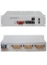


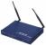




TCP/IP参考模型
TCP/IP参考模型
摒弃电话系统中“笨终端&聪明网络”的设计思路
端对端原则：采用聪明终端&简单网络，由端系统负责丢失恢复等，简单的网络大大提升了可扩展性
实现了建立在简单的、不可靠部件上的可靠系统
IP分组交换的特点
可在各种底层物理网络上运行(IP over everything)
可支持各类上层应用(Everything over IP)
每个IP分组携带各自的目的地址，网络核心功能 简单（通过路由表转发分组），适应爆炸性增长
TCP/IP
TCP/IP的沙漏模型
1.4 参考模型
Notes:
一方面明确TCP/IP参考模型中，TCP和IP的重要性，另一方面加深TCP/IP参考模型的特色（即正文红色部分）

Slide 63
OSI模型与TCP/IP模型比较
7层模型与4层模型
TCP/IP模型的网络接口层定义主机与传输线路之间的接口，描述了链路为无连接的互联网层必须提供的基本功能
TCP/IP模型的互联网层、传输层与OSI模型的网络层、传输层大致对应
TCP/IP模型的应用层包含了OSI模型的表示层与会话层
基本设计思想：通用性与实用性
OSI：先有模型后设计协议，不局限于特定协议，明确了服务、协议、接口等概念，更具通用性
TCP/IP模型：仅仅是对已有协议的描述
无连接与面向连接
OSI模型网络层能够支持无连接和面向连接通信
TCP/IP模型的网络层仅支持无连接通信（IP）
应用层
表示层
会话层
传输层
网络层
数据链路层
物理层
应用层
传输层
互联网层
网络接口层
OSI 7层模型
TCP/IP 4层模型
1.4 参考模型
Notes:
主要介绍OSI模型与TCP/IP模型的不同：
1. 模型本身的不同
OSI模型为7层，TCP/IP模型定义了4层。
TCP/IP模型不包括物理层与数据链路层，其链路层定义主机与传输线路之间的接口，描述链路为无连接的互联网层必须提供的基本功能
OSI模型的网络层、传输层与TCP/IP模型的互联网层、传输层大致对应
TCP/IP模型的应用层包含了OSI模型的表示层与会话层
2. 基本设计思想的不同：OSI模型注重通用性与TCP/IP模型侧重实用性
OSI模型不局限于特定协议，主要面向服务、协议、接口等核心概念，更具通用性
TCP/IP模型，则面向特定的TCP/IP网络，因此可以对现实中基于TCP/IP协议的互联网进行完美的描述
3. 无连接与面向连接的不同
OSI模型的网络层不限定具体的协议类型，可以支持无连接和面向连接通信
TCP/IP模型的网络层仅支持无连接通信，这是IP协议支持的通信模式

Slide 64
OSI模型与TCP/IP模型比较
OSI的失败：糟糕的时机、技术、实现、政策
OSI模型的不足
TCP/IP模型的不足
从未真正被实现
TCP/IP已成为事实标准，OSI缺少厂家支持
技术实现糟糕
OSI分层欠缺技术考虑：会话层、表示层很少内容；数据链路层、网络层内容繁杂。模型和协议过于复杂
分层间功能重复：差错控制、流量控制等在不同层反复出现
非技术因素
TCP/IP实现为UNIX一部分，免费
OSI被认为是政府和机构的强加标准
核心概念未能体现
未明确区分服务、接口和协议等核心概念
不具备通用性
不适于描述TCP/IP之外的其它协议栈
混用接口与分层的设计
链路层和物理层一起被定义为网络接口层，而非真正意思上的分层
模型欠缺完整性
未包含物理层与数据链路层
物理层与数据链路层是至关重要的部分
1.4 参考模型
Notes:
OSI模型和TCP/IP模型各自的不足

Slide 65
本教程内容的分层组织
应用层
表示层
会话层
传输层
网络层
数据链路层
物理层
应用层
传输层
互联网层
网络接口层
应用层
传输层
网络层
数据链路层
物理层
突出核心概念
区分接口与分层
体现完整性
体现通用性
简化分层，易于教学
OSI 7层模型
TCP/IP 4层模型
本教程的分层组织
1.4 参考模型
Notes:
结合了OSI模型和TCP/IP模型的部分特点，将教程内容划分为物理层、数据链路层、网络层、传输层和应用层。
这样的结构有利于保留OSI和TCP/IP的各自优点。
对于教学来说，突出网络中重要的核心概念，如：服务、协议接口
严格区分了接口与分层、在体现网络模型完整性和通用性。
同时，通过简化分层，也更易于教与学。

Slide 66
分层模型与网络实例
发送：hello
接收：hello
应用层
传输层
网络层
链路层
物理层
封装
Encapsulation
解封装
De-encapsulation
应用层
传输层
网络层
链路层
物理层
消息message
hello
hello
段segment
H_{t} | hello
H_{t} | hello
数据报
packet
H_{n} | H_{t} | hello
网络层
链路层
物理层
H_{n} | H_{t} | hello
帧
frame
H_{l} | H_{n} | H_{t} | hello
链路层
物理层
链路层
物理层
H_{l} | H_{n} | H_{t} | hello
101101010000...
101101010000...
主机A
交换机
路由器
交换机
主机B
端到端通信实例：主机A上的QQ，发送消息；主机B上的QQ，接收消息
发送端层层封装，接收端层层解封装
不同层对应协议数据单元（PDU Protocol Data Unit）
1.4 参考模型
Notes:
将网络分层模型与一个网络通信实例相结合。从而让学生更好了解分层模型在真实网络通信实例中的对应关系。
主机A向主机B发送消息，发送端逐层加包头，接收端去包头。明确路由器和交换机工作的层次。
数据在发送端从应用层向下通过各层，经过封装操作，从原始的消息，变成段segment，成为数据包packet，再成为帧。这些不同的名称对应于各层的协议数据单元（PDU）名称。
数据在网络中经过各种网络设备，逐跳转发，被送达接收方主机B。
为简化起见，图中仅列出了两台交换机和一台路由器。

Slide 67
本章内容
1.1 初识互联网
1.2 网络实例
1.3 协议与分层结构
1.4 参考模型
1.5 计算机网络度量单位
1.6 网络安全与威胁
1.7 标准化组织
1.8 互联网发展史与启示
比特率 | 时延带宽积
带宽 | 吞吐量
包转发率 | 丢包率
时延 | 利用率
往返时间 RTT | 时延抖动

Slide 68
计算机网络度量单位
比特率(bit rate)
主机在数字信道上传送数据的速率，也称数据率
比特率的单位是b/s(比特每秒)，也可以写为bps，(bit per second)，或 kbit/s、Mbit/s、 Gbit/s等
带宽
网络中某通道传送数据的能力，即单位时间 内网络中的某信道所能通过的“最高数据率”
单位是 bit/s，即 “比特每秒”
包转发率(PPS)
全称是Packet Per Second(包/秒)，表示交换机或路由器等网络设备以包为单位的转发速率
线速转发：交换机端口在满负载的情况下，对帧进行转发时能够达到该端口线路的最高速度
L bits per packet
3
2
1
在交换机上：大包和小包，哪个更容易实现线速？
1.5 度量单位
Notes:
比特、字节
比特(bit)是计算机中的数据量的单位，一个比特就是二进制数字中的一个1或0。
线速转发：一般是指是否能够做到网卡接口速率的转发不出现丢包。
包转发率标志了交换机转发数据包能力的大小，是指交换机每秒可以转发多少个数据包（Mpps），即交换机能同时转发的数据包的数量。
问题答案：在交换机上：大包更容易实现线速，因为大包的PPS更小。
例如4 × 10¹⁰ bit/s 的数据率就记为 40 Gbit/s。
速率往往是指额定速率或标称速率，非实际运行速率。
包转发率pps标志了交换机转发数据包能力的大小
包转发率，以能够处理最小包长来衡量，对于以太网最小包为64byte，加上帧开销20byte。

Slide 69
计算机网络度量单位
时延(Delay)
时延 (delay 或 latency) 是指数据（一个报文或分组）从网络（或链路）的一端传送到另一端所需的时间，也称为延迟
传输时延(transmission delay)：数据从结点进入到传输媒体所需要的时间，传输时延又称为发送时延
传播时延(propagation delay)：电磁波在信道中需要传播一定距离而花费的时间
处理时延(processing delay)：主机或路由器在收到分组时，为处理分组（例如分析首部、提取数据、差错检验或查找路由）所花费的时间
排队时延(queueing delay)：分组在路由器输入输出队列中排队等待处理所经历的时延
通用方法：将一个大问题分成多个小问题
1.5 度量单位

Slide 70
计算机网络度量单位
四种时延产生的地方
传输时延 d_{trans}
传输时延
Length (bit)
A
d_{trans}=
传播时延d_{prop}
R（bit/s）
传播时延
Distance (m)
B
d_{prop}=
c（m/s）
节点处理时延
d_{proc}
排队时延d_{queue}
d_{total} = d_{proc} + d_{queue} + d_{trans} + d_{prop}
1.5 度量单位
Notes:
发送时延与传播时延有本质上的不同。
信号发送速率和信号在信道上的传播速率是完全不同的概念。

Slide 71
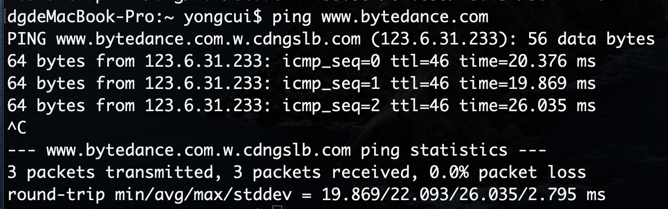
计算机网络度量单位
往返时延RTT(Round-Trip Time)
从发送方发送数据开始，到发送方收到来自接收方的确认，经历的总时间
可用于判断网络的通断性、测试网络时延、计算数据包丢失率等
Ping request
Ping response
Ping请求
RTT
收到Ping response
time
time
使用ping命令获取 往返时延RTT
1.5 度量单位
Notes:
在Internet中，往返时延还包括各中间结点的处理时延、排队时延以及转发数据时的发送时延。

Slide 72
计算机网络度量单位
时延带宽积
时延带宽积 = 传播时延 × 带宽，即按比特计数的链路长度
若发送端连续发送数据，则在发送的第一个bit即将达到终点时，发送端就已经发送了时延带宽积个bit ，而这些bit都在链路上向前移动
（传播）时延
带宽
举例
传播时延为20ms， 带宽为10Mb/s，则： 时延带宽积 = 20/1000 × 10×10⁶ = 2 × 10⁵ bit
链 路
链路像一条空心管道
只有在代表链路的管道都充满比特时，
链路才得到了充分利用
1.5 度量单位
Notes:
主机无法控制已经发出去的这些bit。

Slide 73
计算机网络度量单位
吞吐量 (throughput)
单位时间内通过某个网络(或信道、接口)的数据量，单位是 b/s
有效吞吐量(goodput)
单位时间内，目的地正确接收到的有用信息的数目（以 bit 为单位）
利用率
信道利用率指出某信道有百分之几的时间是被利用的
网络利用率则是全网络的信道利用率的加权平均值
丢包率
所丢失数据包的数量占所发送数据包的比率
R_{s} b/s
R_{c} b/s
1.5 度量单位
Notes:
这里对照图说明吞吐量、有效吞吐量、丢包率、信道利用率、网络利用率的含义。
这里要明确吞吐量与有效吞吐量的区别，有效吞吐量(goodput)不包括协议开销和数据包重传数据。

Slide 74

计算机网络度量单位
时延抖动
变化的时延称为抖动（Jitter）
时延抖动起源于网络中的队列或缓冲，抖动难以精确预测
在语音、视频多媒体业务中，抖动往往会严重影响用户的体验
延迟丢包
在多媒体应用中，由于数据包延迟到达，在接收端需要丢弃失去使用价值的包
时延抖动
1.5 度量单位

Slide 75
本章内容
1.1 初识互联网
1.2 网络实例
1.3 协议与分层结构
1.4 参考模型
1.5 计算机网络度量单位
1.6 网络安全与威胁
1.7 标准化组织
1.8 互联网发展史与启示
网络安全问题的由来
病毒、蠕虫与恶意软件
拒绝服务攻击
密码泄露与撞库攻击
数据包嗅探与IP欺骗
隐私保护
安全防御与法规

Slide 76

网络安全与威胁
互联网最初设计时没有考虑到安全性
最初的设想：“一组相互信任的用户连接 到一个透明的网络”
网络空间（Cyberspace）
已发展成为继陆、海、空、天之后 第五大战略空间！
我们现在需要考虑
坏人如何攻击计算机网络
如何防御网络攻击
如何设计对攻击免疫的体系结构
没有网络安全，就没有国家安全
——习近平总书记在网信工作会议讲话
1.6 网络安全
Notes:
没有网络安全就没有国家安全……2014年2月27日,中央网络安全与信息化领导小组正式成立，习近平担任组长。在第一次会议上，提出“网络强国”战略。会议指出:网络安全和信息化是事关国家安全和发展、事关广大人民群众工作生活重大战略问题,要从国际国内大势出发,总体布局,统筹各方,创新发展,努力把我国建成网络强国。
网络空间安全（Cyberspace Security）是针对网络空间中的信息在产生、传输、存储、处理等环节中所面临的威胁和防御措施,以及网络和系统本身的安全和防护机制。不仅包括传统信息安全所研究的信息的保密性、完整性和可用性，还包括构成网络空间基础设施的安全和可信。需要明确信息安全、网络安全、网络空间安全概念之异同，三者均属于非传统安全，均聚焦于信息安全问题。网络安全及网络空间的核心是信息安全，只是出发点和侧重点有所差别。

Slide 77


你见过点三支香的熊猫么？
恶意软件：指任何有损用户利益的软件，做各种不正当的事情，例如删除篡改我们的文件，安装间谍软件来收集我们的隐私信息等
自我复制：一旦恶意软件感染了一台主机，就会从那台主机寻求进入更多的主机，影响与受感染设备通信的其他设备
1.6 网络安全
Notes:
熊猫烧香是一种蠕虫病毒的变种，经过多次变种而来，由于中毒电脑的可执行文件会出现“熊猫烧香”图案，所以也被称为 “熊猫烧香”病毒。但原病毒只会对exe文件的图标进行替换，并不会对系统本身进行破坏。而大多数是中等病毒变种，用户电脑中毒后可能会出现蓝屏、频繁重启以及系统硬盘中数据文件被破坏等现象。同时，该病毒的某些变种可以通过局域网进行传播，进而感染局域网内所有计算机系统，最终导致企业局域网瘫痪，无法正常使用，它能感染系统中exe，com，pif，src，html，asp等文件，它还能终止大量的反病毒软件进程并且会删除扩展名为gho的备份文件。被感染的用户系统中所有.exe可执行文件全部被改成熊猫举着三根香的模样。
除了通过网站带毒感染用户之外，此病毒还会在局域网中传播，在极短时间之内就可以感染几千台计算机，严重时可以导致网络瘫痪。中毒电脑上会出现“熊猫烧香”图案，所以也被称为“熊猫烧香”病毒。中毒电脑会出现蓝屏、频繁重启以及系统硬盘中数据文件被破坏等现象。

Slide 78

恶意软件
恶意软件
哪里来的恶意软件？
如何提升影响力？
病毒（Virus）
需要某种形式的用户交互来不断传播的恶意软件
如含可执行代码的email附件（打开后会给通信录所有再次用户发送）
蠕虫（Worm）
一种无须用户明显交互即可运行和传播的独立程序
通过不断扫描网络中存在漏洞的计算机，进行传播
“蠕虫式”的勒索病毒软件WannaCry覆盖地区
以上视频选自B站
1.6 网络安全
Notes:
这边可以让学生边看动画，边给学生介绍什么是病毒，什么是蠕虫，然后引出WannaCry病毒当时造成的危害。

Slide 79

网络安全与威胁
1. 这个勒索病毒会攻击哪些系统?
答：该病毒利用Windows操作系统MS17-010漏洞在全球范围大爆发，感染了大量的计算机，几乎所有的Windows系统如果没有打补丁，都会被攻击
2. 被这个勒索病毒感染后的症状是什么?
答：被该勒索软件入侵后，用户主机系统内的照片、图片、文档、音频、视频等几乎所有类型的文件都将被加密，加密文件的后缀名被统一修改为．WNCRY，并会在桌面弹出勒索对话框，要求受害者支付价值数百美元的比特币到攻击者的比特币钱包，且赎金金额还会随着时间的推移而增加
3. “永恒之蓝”和“勒索病毒”是什么关系?
答：此次的勒索病毒WannaCry分为蠕虫病毒和勒索病毒两部分，前者利用NSA泄露的危险漏洞“EternalBlue永恒之蓝”进行传播和释放，后者用于攻击用户和加密文件
Notes:
WannaCry（又叫Wanna Decryptor），一种“蠕虫式”的勒索病毒软件，大小3.3MB，由不法分子利用NSA（National Security Agency，美国国家安全局）泄露的危险漏洞“EternalBlue”（永恒之蓝）进行传播 。WannaCry勒索病毒全球大爆发，至少150个国家、30万名用户中招，造成损失达80亿美元，已经影响到金融，能源，医疗等众多行业，造成严重的危机管理问题。中国部分Windows操作系统用户遭受感染，校园网用户首当其冲，受害严重，大量实验室数据和毕业设计被锁定加密。部分大型企业的应用系统和数据库文件被加密后，无法正常工作，影响巨大。

Slide 80
拒绝服务攻击(Denial-of-Service (DoS) attack)
拒绝服务攻击
攻击者通过制造大量虚假流量占用资源
使合法流量无法使用资源(服务、带宽)
1. 选择攻击目标
2. 入侵到发起虚假流量的大量 主机（产生僵尸主机或僵尸 网络botnet）
target
3. 从被入侵的僵尸主机向目标 发送大量数据包，导致目标主机无法应对
1.6 网络安全
Notes:
DDoS攻击是Distributed Denial of Service的缩写，即不法黑客组织通过控制服务器等资源，发动对包括国家骨干网络、重要网络设施、政企或个人网站在内的互联网上任一目标的攻击，致使目标服务器断网，最终停止提供服务。
打个比方，两家相互竞争的商铺，一家为了抢生意，雇佣大批人挤在对方商铺，赖着不走，让真正的顾客无法进入，或者和店员东拉西扯，妨碍正常工作，让对手错过真正的顾客，造成损失。DDoS攻击利用的就是这种思路。

Slide 81





亚马逊又双叒叕宕机了！
亚马逊云服务AWS宕机 大半个互联网都快挂了
僵尸网络 （Botnet）：采用一种或多种传播手段，将大量主机感染bot程序（僵尸程序）病毒，从而在控制者和被感染主机之间所形成的一个可一对多控制的网络
分布式DoS攻击的发起者，往往通过僵尸网络发起攻击，从而躲避追查
1.6 网络安全
Notes:
2020年11月25日，包括Roku、Flickr、Adobe Spark、Autodesk、Glassdoor、Affirm、纽约大都会交通管理局地铁状态系统等互联网服务纷纷发布服务出现故障的消息，追根朔源，导致这些服务故障的原因是它们所使用的亚马逊云服务AWS出现故障。由于 AWS DNS 服务器受到分布式拒绝服务（DDoS）攻击的阻碍，攻击者试图用垃圾网络流量淹没系统，导致服务无法访问。

Slide 82


你的密码是怎么泄露的？
你的密码足够复杂吗？
在不同网站上一样么？
拖库：盗走用户资料
洗库：黑产用户数据变现
撞库：在其他网站“撞大运”
抖音千万级账号遭撞库攻击
犯罪嫌疑人已被海淀警方刑事拘留
1.6 网络安全
Notes:
撞库是黑客通过收集互联网已泄露的用户和密码信息，生成对应的字典表，尝试批量登陆其他网站后，得到一系列可以登录的用户。很多用户在不同网站使用的是相同的帐号密码，因此黑客可以通过获取用户在A网站的账户从而尝试登录B网址，这就可以理解为撞库攻击。
https://baike.baidu.com/item/%E6%92%9E%E5%BA%93
”拖库“是指黑客入侵有价值的网络站点，把注册用户的资料数据库全部盗走的行为，因为谐音，也经常被称作“脱裤”，360的库带计划，奖励提交漏洞的白帽子，也是因此而得名。在取得大量的用户数据之后，黑客会通过一系列的技术手段和黑色产业链将有价值的用户数据变现，这通常也被称作“洗库”。最后黑客将得到的数据在其它网站上进行尝试登陆，叫做”撞库“，因为很多用户喜欢使用统一的用户名密码，”撞库“也可以使黑客收获颇丰。
今年2月，字节跳动内审风控部在工作中接到风控平台预警，经调查人员初步排查后发现，公司旗下抖音APP，被黑产人员利用非法代理软件模拟真实用户，使用千万级外部账号密码进行恶意撞库攻击，试图盗取用户抖音账号。公司安全系统实时监测到异常后，为防止黑客进一步实施不法行为，字节跳动安全中心启动应急响应预案，实时对所有疑似被盗账号设置了短信二次登录验证，及时保护账号安全。由于监测发现黑客攻击及时，未造成平台用户的实际损失。
经内审风控部及安全团队与警方配合，对大量可疑刷量数据进行信息图像化比对，通过分析甄别千万量级撞库代理IP，溯源取证黑产犯罪证据链。据了解，该黑产分子不仅控制了多个当下热门网络平台的大量账号，还通过在网上承接刷榜刷量等业务非法牟利，对网络平台安全生态造成威胁。同时其还编写了大量撞库代码，对目前网络上较热门的网络平台进行撞库，通过不法手段，短短两个月累计获利上百万元。该犯罪嫌疑人已被海淀警方刑事拘留，案件正在进一步侦办中。

Slide 83
数据可靠性
数据包嗅探（packet sniffing）
广播传输（共享式以太网、无线网）
混杂网络接口读取/记录所有数据包
A
C
src:B dest:A payload
IP欺骗（IP spoofing）
攻击者产生的IP数据包为伪造的源IP地址，以便冒充其他系统或发件人的身份
B
A
C
src:B dest:A payload
包拦截 v.s. 伪造身份
B
1.6 网络安全
Notes:
包拦截为 伪造身份 提供了便利

Slide 84

“棱镜门”：美国政府窥探着全世界
后门程序
指那些绕过安全性控制而获取对程序或系统访问权的程序方法
网络监听
监视网络状态、数据流程，截获网络上所传输的信息
事件引发全球哗然！
1.6 网络安全
Notes:
“棱镜”窃听计划开始于2007年的小布什时期，美国情报机构一直在九家美国互联网公司中进行数据挖掘工作，从音视频、图片、邮件、文档以及连接信息中分析个人的联系方式与行动。监控的类型有10类：信息电邮，即时消息，视频，照片，存储数据，语音聊天，文件传输，视频会议，登录时间，社交网络资料的细节，其中包括两个秘密监视项目：一、监视、监听民众电话的通话记录;二、监视民众的网络活动。
棱镜门事件，通过后门程序，进入了微软、雅虎、谷歌、FB等主流科技公司的服务器。
毫无疑问，棱镜门是一个提醒，美国强大的网络设备企业其实是悬在中国国家安全头顶的“达摩利斯之剑”。这几年年美国封杀华为、中兴之时，就不断有安全专家呼吁政府应重视我国的网络安全问题。

Slide 85
如何防御
身份验证：证明你就是你！
保密：加密技术
完整性检查：数字签名检测/防止篡改
访问限制：受密码保护的VPN
防火墙：接入网络和核心网络中的专用“安全卫士”
1.6 网络安全

Slide 86
我们国家网络安全的法规
《中华人民共和国网络安全法》
由全国人民代表大会常务委员会于2016年11月7日发布
《互联网信息服务管理办法》
2000年9月25日公布施行
2021年1月8日，国家网信办就《互联网信息服务管理办法（修订草案征求意见稿）》公开征求意见，意见反馈截止日期为2021年2月7日
做一名让人肃然起敬的红客（Honker）
而不是一个恶意破坏的黑客（Cracker）
1.6 网络安全
Notes:
红客(Honker(A person or thing that honks))是指维护国家利益，不利用网络技术入侵自己国家电脑，而是“维护正义，为自己国家争光的黑客”。
“红客”，红客是一种精神，它是一种热爱祖国、坚持正义、开拓进取的精神。所以只要具备这种精神并热爱着计算机技术的都可称为红客。红客通常会利用自己掌握的技术去维护国内网络的安全，并对外来的进攻进行还击。
黑客：利用公共通讯网路，如互联网和电话系统，在未经许可的情况下，载入对方系统。

Slide 87
本章内容
1.1 初识互联网
1.2 网络实例
1.3 协议与分层结构
1.4 参考模型
1.5 计算机网络度量单位
1.6 网络安全与威胁
1.7 标准化组织
1.8 互联网发展史与启示
国际标准组织
Internet标准化组织
我国相关标准组织
开源社区

Slide 88


国际标准组织
国际标准化组织（ISO）
ISO (International Organization for Standardization)是一个国际化组织，它包括了许多国家的标准团体
国际标准ISO 7498：OSI 七层参考模型
国际电信联盟（ITU）
ITU (International Telecommunicatons Union)前身是国际电报电话咨询委员会（CCITT）
ITU是一家联合国机构，共分为三个部门：ITU-R负责无线电通信，ITU-D是发展部门，ITU-T负责电信
ITU制定了许多网络和电话通信方面的标准
ITU常采用政府代表团形式参会，工信部组织我国代表团参加
1.7 标准化组织
Notes:
这里，可以简单提及：ISO 9000质量管理体系、CMM/CMMI软件能力成熟度模型

Slide 89



国际标准组织
国际电气和电子工程师协会（IEEE）
IEEE (Institute of Electrical and Electronic Engineers) 是世界上最大的专业技术团体
IEEE在通信领域最著名的研究成果之一是802局域网标准，如IEEE 802.3、IEEE802.11
WIFI联盟
WiFi联盟 (WiFi Alliance，简称WFA)，是一个商业联盟，拥有 WiFi的商标
成立于1999年，主要推行WiFi产品的兼容认证，发展IEEE802.11标准的无线局域网技术
万维网联盟（W3C）
万维网联盟（World Wide Web Consortium，简称W3C）是制定网络标准的非营利性组织
主要包含三部分的标准：结构，表现，行为。例如XML， XHTML，CSS，Dom, ECMAScript
1.7 标准化组织
Notes:
注意：
IEEE制定标准，而WIFI联盟则不制定标准，而是进行兼容性认证
（1）IEEE的期刊、会议可以简单介绍
（2）IEEE 802.11的新标准开始用wifi 5、wifi 6命名

Slide 90

Internet标准化组织
IETF: 互联网工程任务组
IETF (Internet Engineering Task Force) 是国际民间机构
IETF是制定互联网标准的核心组织，如TCP、IP、HTTP等 均由IETF制定
IETF分为互联网、路由、传输、安全、应用、运行管理等领域（Area），具体由其超过100个工作组WG（WorkingGroup）承担
IRTF: Internet研究任务组
IRTF (Internet Research Task Force) 下设多个专门任务组，针对特定协议、应用、体系结构等进行研究
IRTF 一般只出研究报告，但不制定协议标准
RFC 793 - Transmission Control Protocol（TCP）
RFC 791 - Internet Protocol （IP）
1.7 标准化组织
Notes:
所有互联网标准都以 RFC 的形式在互联网上发表

Slide 91

Internet标准化组织
如何进入/参加“互联网的殿堂”——IETF
Internet标准以RFC（Request For Comments，请求评注） 文档的形式公开，任何人都可免费获得这些RFC文档，例如 RFC2068为HTTP协议
IETF的各种规章制度（乃至RFC产生规则），全部以RFC发布
每年3次会，但所有决策须在邮件列表确认，因此可仅远程参与
IETF由愿为互联网发展做出贡献的专家自发参与和管理(无薪)
没有会员制，每个人都可以是IETFer，在邮件列表参与即可
不自称为标准的事实标准RFC
IETF名言 (David Clark)
我们拒绝国王、总统和投票，简单多数和可运行的代码就是我们信仰
We reject: kings, presidents, and voting.
We believe in: rough consensus and running code
David Clark @ MIT
1.7 标准化组织
Notes:
从RFC的名字看不出RFC是标准，但所有的互联网设备都遵循RFC才能实现互联互通，所以RFC是不自称为标准的事实标准
相比其他“标准”组织，制定的标准没有人使用或遵循，那将毫无节制。

Slide 92

Internet标准化组织
RFC标准产生过程
从个人提交个人文稿，到接受为工作组文稿，再通过各层Last Call等审核，最终才能成为RFC
上述过程往往至少要2~3年
各国RFC贡献情况
全球有约9000个RFC
美国给6600个RFC做过贡献
英、德、加、法、芬等强国
我国贡献数上升到第7位，给近500个RFC做了贡献
美国近3000人有RFC署名，我国仅不到200人有RFC
个人 文稿
某工作组 接受
工作组 文稿
工作组 认可
邮件列表讨论或参会
IESG 审核通过
工作组 Last Call
RFC
IETF Last Call （邮件列表）
工作组讨论 （会场唇枪舌战）
IETF的核心权利机构
互联网大国而非强国
互联网工程指导小组IESG由IETF各领域主席构成
我国参与RFC的人数少，主导的RFC数量有限
1.7 标准化组织
Notes:
我国是互联网大国，而非互联网强国，我国参与RFC的人数少，主导的RFC数量有限，IESG我国专家还没能进入

Slide 93
Internet标准化组织
互联网协会ISOC
Internet Society，简称ISOC
由国际互联网协会为IETF等提供法律支撑
互联网体系结构委员会IAB
IAB: Internet Architecture Board
IAB是国际互联网标准化组织IETF的顶层架构委员会，由13个个人成员组成
负责TCP/IP协议簇开发研究方向的指导
成立于1983年
互联网协会 ISOC
互联网体系结构
研究委员会IAB
IRTF 互联网研究任务组
IETF
互联网工程任务组
互联网研究
指导小组IRSG
互联网工程
指导小组IESG
领域
…
领域
RG
…
RG
WG
…
WG
WG
…
WG
https://www.iab.org
1.7 标准化组织
Notes:
2013年，清华大学李星教授（CERNET网络中心副主任）当选国际互联网标准组织（IETF）的体系架构委员会IAB的一员，这个互联网最权威的13人专家组织迎来的第一个来自中国大陆的委员。
RG：Research group
WG: Working Group
互联网研究指导小组IRSG: Internet Research Steering Group
互联网工程指导小组IESG: Internet Engineering Steering Group （核心权利机构，负责审批RFC标准）

Slide 94

中国的相关标准组织与联盟
中国通信标准化协会CCSA
CCSA (China Communications Standards Association)
2002年12月18日成立
10余个技术委员会TC，根据技术需求成立和解散
TC1：互联网与应用 | TC8：网络与信息安全
TC3：网络与业务能力 | TC9：电磁环境与安全防护
TC4：通信电源与通信局站工作环境 | TC10：物联网
TC5：无线通信 | TC11：移动互联网应用和终端
TC6：传送网与接入网 | TC12：航天通信技术
TC7：网络管理与运营支撑
1.7 标准化组织
Notes:
CCSA中国通信标准化协会网站：www.ccsa.org.cn/
技术委员会TC(Technical Committee) 下设专门方向的工作组，进行标准的立项、讨论、完善、审核。

Slide 95

开源社区
开源社区 (Open Source Community)
又称开放源代码社区，公布软件源代码的网络平台，同时也为网络成员提供一个自由学习交流的空间
根据相应的开源软件许可证协议
GitHub
面向开源及私有软件项目的托管网络平台https://github.com
Google QUIC协议项目
Google WebRTC项目
通过开源使得该技术广泛使用，
进而推动标准建设
1.7 标准化组织
Notes:
开源项目示例：
（1）google QUIC协议：Quick UDP Internet Connections protocol，由 Google 设计提出，目前由 IETF 工作组推动进展，其设计的目标是替代 TCP 成为 HTTP/3 的数据传输层协议（https://github.com/google/proto-quic ）
（2）WebRTC 是一项在浏览器内部进行实时视频和音频通信的技术，是谷歌于2010年以6820万美元收购VoIP软件开发商 Global IT Solutions 公司而获得一项技术，谷歌于2011年6月3日开源该项目（https://github.com/webrtc/）

Slide 96
本章内容
1.1 初识互联网
1.2 网络实例
1.3 协议与分层结构
1.4 参考模型
1.7 标准化组织
1.5 计算机网络度量单位
1.6 网络安全与威胁
1.8 互联网发展史与启示
互联网早期发展与启示
互联网的新发展与启示
我国的互联网发展情况
中国教育和科研计算机网CERNET
华为的成长与启示

Slide 97



互联网早期发展与启示
1972年底：24个站点
美国国防部DARPA、基金委NSF以及UCLA、UCSB等高校
80年代中期
Internet横跨北美、欧洲和澳大利亚，成为全球性网络
美苏争霸
在核打击下能够通信的是什么？
四个节点UCLA/SRI/UCSB/Utah
国防系统的实验，如何扩大研究范畴吸引更多研究者？
斯普特尼克1号
国防高级研究计划局
ARPANET诞生
1957年10月
1958年2月
1969年8月
1983年
1990年
苏联发射成功 第一颗人造卫星
美国成立国防高级研究计划局（ARPA）
ARPANET诞生，创新地采用了分组交换技术
ARPANET采用TCP/IP
ARPANET退役 移交基金委NSF
标志着互联网诞生
1.8 发展史与启示
Notes:
1957 年，苏联发射第一颗人造地球卫星 Sputnik。受此事件刺激，1958 年美国总统 艾森豪威尔发起成立了美国国防部高级研究计划局（ARPA），以保证美国在技术和科学的领先地位。1967年，罗伯茨来到高级研究计划署ARPA，着手筹建“分布式网络”。1968年，罗伯茨提交研究报告《资源共享的计算机网络》，其中着力阐发的就是让“阿帕”的电脑达到互相连接，从而使大家分享彼此的研究成果。根据这份报告组建的国防部“高级研究计划网”，就是著名的“阿帕网”，1969年底，阿帕网正式投入运行，采用分组交换技术，使用的是自研的一种新的网络协议NCP协议。
建立之初，ARPANET只有四个节点：UCLA/SRI/UCSB/Utah，第一个节点击在加州大学洛杉矶分校（UCLA），第二个节点击在斯坦福研究院（SRI），此外，加州大学圣巴巴拉分校（UCSB）和犹他大学（UTAH）分别被选为三、四节点；
之后，ARPANET发展迅速，80年代中期，Internet横跨北美、欧洲和澳大利亚，成为全球性网络；
ARPANET网络技术不断升级换代，1983年，ARPANET开始采用TCP/IP做为通用协议，也被业界作为互联网诞生的标志事件。
ARPANET系统在1989年被关闭，1990年正式退役，被移交给了NSFNET；
=================
1961 年，美国麻省理工学院的 Leonard Kleinrock 发表了第一篇分组交换的论文
1964 年，美国兰德公司的 Paul Baran 提出基 于分组交换技术的信息块交换网络（Message Block Switching），该网络能在核攻击之后也能提供对核导弹的发射控制，以确保二次打击能力。 Paul Baran的论文深入分析了中心化，去中心化和 分布式的网络拓扑结构，明确指出：任何中心化的网络都不具有抗毁能力，只有分布式的网络拓扑结构才能够在核打击下生存[4]。无中心但又能互联互通是传统电话网所无法做到的事情，必须在理念上和技术上有革命性的创新。
1965 年，英格兰国家物理实验室的 Donald Davies 也提出分组交换的概念和术语（Packet Switching），其目标是振兴英国计算机行业和商业 应用，其后实现了英国 NPL 的试验分组网络[5]。和很多工程系统不同，互联网并没有设计蓝图，也不是个别天才人物想出来的，而是全世界 千万名计算机和电子工程科学家和工程师在实践中试错，演进而来的。

Slide 98
互联网早期发展与启示
叛逆思想
美国
ARPANET
NSFNET
商业化
军方战略
英国
NPL Mark I
充足经费
法国
CYCLADES
TCP/IP + WWW
欧洲
WWW
Linux
市场经济
苏联
“红书”方案
OGAS
精英团队
中国
互联网
多个网络项目，美国发起的ARPNET最终胜出，成为今天的互联网
1.8 发展史与启示
Notes:
事实上，多国都有建立网络互联的计划，包括美国，英国，法国，苏联等，
最终美国发起的ARPNET胜出，成为今天的互联网
之所以美国能够成功，与叛逆思想、军方战略、充足经费、市场经济、精英团队要素密切相关；
包括www和Linux也都是欧洲发明的，但真正的发展壮大也都在美国，如Linux基金会在美国，这与左边的5个条件相关。

Slide 99

互联网早期发展与启示
诞生阶段的启发
有战略背景和传统技术无法解决的重大需求
分组交换的理论突破和原型系统实验并举
有政府的不断支持：从1969开创至今
成长壮大阶段
简单实用的技术路线TCP/IP诞生和发展
教育和科研的示范网络为起点： 具有实验物理学的研究特点
ARPAnet、NSFNET、ANS、vBNS
联合协作的开放式研究：IETF/RFC
在不断试错中快速成长壮大
互联网诞生的两种说法
1、1969年ARPANET诞生
2、1983年ARPANET采用TCP/IP
互联网诞生50周年之际，清华大学于2019年在北京承办网络领域顶会ACM Sigcomm
1.8 发展史与启示
Notes:
从互联网早期发展的过程中我们得到这些启示

Slide 100
互联网的新发展与启示
1993年Mosaic浏览器诞生，开启了互联网广泛商用之路
94年万维网联盟W3C成立
互联网进入高速发展期： 雅虎、AOL、谷歌、亚马逊、EBay、Netflix、腾讯，阿里，百度，京东
95年NSFnet退役，转商业，网景上市，达29亿美元
Netscape/微软IE世纪之争
2000年，互联网泡沫破灭，进入低调发展阶段
Myspace、Skype、Safari，Facebook，Twitter，youtube，土豆，youku
2007年，3G+iPhone，谷歌收购安卓，即将进入移动互联
各种应用：Uber, airbnb，滴滴， 抖音，头条，美团，拼多多…
云为基础的互联网平台
新技术爆发：高速网络，云，SDN，大数据/AI，VR/AR
2010年，4G LTE部署
IoT
车联网
5G+进入各行业
Web 1.0（1993-1999）
浏览器、门户、电子商务
ISDN上网，~64Kbps
Web 2.0（2000-2007）
博客、社交媒体、视频
DSL/LAN，~10Mbps
移动互联（~2018）
导航，网购，互联网+
WIFI+4G+，~100Mbps
智能互联（~）
万物互联
5G+，一体化网络
数据以下载为主，下行带宽要求高
直播应用用户开始产生数据，开始对上行带宽提出更高要求
1.8 发展史与启示
Notes:
1993 年，Eric Bina 和 Marc Andreesen 开发出 Mosaic 浏览器
次年，在欧盟委员会和国防高等 研究计划署（DARPA）的支持下 Tim Berners- Lee 在美国麻省理工学院成立了万维网联盟（W3C）
1995 年，商业界和政府均认识到由私营部门提供互联网服务是一个可行的和有商业前景的发展方向，导致 NSFNET 退役，由商业网络提供商取代。
Netscape在1994年成立，第二年就上市了，发行价28美元，上市第一天最高就涨到了75美元，最后收盘时公司市值29亿美元！美国百年企业通用动力公司花了43年才能达到的市值。
Netscape/微软IE世纪之争 https://blog.csdn.net/sxzxiaofeng168/article/details/100031347
2000 年，互联网泡沫破灭。，进入低调发展阶段，期间仍然诞生了很多知名的互联网公司：
Myspace、Skype、Safari，Facebook，Twitter，youtube，土豆，youku
2007 年，美国苹果公司推出 iPhone 手机。 2008 年，美国谷歌公司推出安卓手机系统 （Android）。
由此，互联网发展正式开始了移动互联阶段
进入移动互联网阶段后，各种应用爆炸性增长，网络不在只是娱乐社交的工具，互联网+成了各种颠覆传统经济的催化剂，打车、租房为代表的共享经济，以及各种网购平台、教育，直播带货等新经济形式层出不穷。
“互联网+”成了创业的方向；以云、SDN、高速网络、AI、大数据等代表新技术的叠加，更提升了网络在经济生活中的作用。
5G技术把网络技术的作用推到了新的巅峰，也成了中美贸易战中最热的话题，5G成了国家间战略竞争的焦点。
5G 不再仅限于人的通信，未来5G将成为人与物，机器与机器之间通信的工具，万物互联的基础设施。
它的代表性产品：车联网，物联网，5GtoB在各种工业中的应用。前面提到了无人码头，远程手术的底层网络。

Slide 101
互联网的新发展与启示
商业需求是核心驱动力，技术创新提供重要基础
有远见的企业参与并不断投入： MCI、IBM、 Qwest，CISCO……
有线=>无线=>广覆盖：便捷程度决定了用户使用方式和在线时间
网络性能决定了应用体验，成了互联网应用发展的必要条件
网络带宽决定了应用能传什么： 文本=>图片（静图->动图）=>音频=>视频（低清->高清，短视频->直播）
网络性能提升、延迟降低：快速响应？可靠性？计算、存储、传输的互换？
Web 1.0（1993-1999）
浏览器、门户、电子商务
ISDN上网，~64Kbps
Web 2.0（2000-2007）
博客、社交媒体、视频
DSL/LAN，~10Mbps
移动互联（~2018）
导航，网购，互联网+
WIFI+4G+，~100Mbps
智能互联（~）
万物互联
5G+，一体化网络
数据以下载为主，下行带宽要求高
直播应用用户开始产生数据，开始对上行带宽提出更高要求
1.8 发展史与启示
Notes:
回顾互联网应用业务发展过程，可以看出一些重要规律：
商业需求是核心驱动力，技术创新提供重要基础
有线=>无线=>广覆盖：台式机，笔记本，手机；人们在线方式和在线时长也相应变化，应用业务类型也响应变化
网络应用一开始以下载为主，对网络要求是下行带宽要求高
随着网络能力的提升，更大带宽的应用出现，直播上行应用也逐渐出现；
除了带宽以外，网络的延迟也成为网络的关键能力，低延时网络的普及使得能出现更多快速响应的应用。

Slide 102


我国的互联网发展情况
起步阶段
1987年，建成第一个电子邮件节点，从北京向德国发送第一封邮件成功（越过长城，走向世界）
1994年，我国通过64K专线接入互联网，全功能连接
我国网络发展规模
五大网络：CHINANET电信，UNINET联通，CMNET移动，CERNET教育网，CSTNET科技网
2019年底，我国国际出口带宽超过8.8T
4G基站551万个（全球4G基站总数不超过900万）
2020年底，5G基站达70万个，占全球比重近7成
IPv4地址3.8亿个；IPv6地址50903块/32，居世界第二
.CN域名数2304万个，全球第一
应用APP在架数量达到359万款
网民约10亿人，普及率70%
“健康码”助9亿人出行
☺很幸运☺
能看懂中文
1.8 发展史与启示
Notes:
“NCFC”（中国国家计算机与网络设施，The National Computing and Networking Facility of China）
起步阶段：
1987年9月，CANET（中国学术网）在北京计算机应用技术研究所内正式建成中国第一个国际互联网电子邮件节点，并于9月14日发出了中国第一封电子邮件：“Across the Great Wall we can reach every corner in the world.(越过长城，走向世界)”，揭开了中国人使用互联网的序幕。
1994年4月20日，NCFC工程通过美国Sprint公司连入Internet的64K国际专线开通，实现了与Internet的全功能连接。从此中国被国际上正式承认为真正拥有全功能Internet的国家。此事被中国新闻界评为1994年中国十大科技新闻之一，被国家统计公报列为中国1994年重大科技成就之一。
经过三十多年的发展，我国的网络规模发生了翻天覆地的变化……
增强民族自豪感：中国互联网应用全球领先，美国维基百科活不下去了，但百度百科、搜狗百科等却非常活跃，中文搜索信息量暴增，我国在线K12市场如此火爆，法语、德育、意大利语呢？是不是会衰落呢？

Slide 103

我国的互联网发展情况
中国下一代互联网示范工程CNGI
CNGI: China's Next Generation Internet
在国际上首次提出并研制成功大型纯IPv6互联网主干网CNGI-CERNET2
“宽带中国”的国家战略
三个阶段：全面提速（2013年）、推广普及（2014-2015）、优化升级（2016-2020）
技术变革：拨号上网->双绞线上网->光纤入户
工信部颁发移动通信牌照
2009年，三大运营商（中国移动、中国电信、 中国联通）获3G牌照（移动负责TD-SCDMA）
2013年，三大运营商获4G牌照（TD-LTE）
2019年，三大运营商和中国广电获5G商用牌照
下一代是什么？
下一代网络NGN Next-generation Network
下一代互联网NGI Next-generation Internet
谁是真正的基础？谁是谁的应用？
1.8 发展史与启示
Notes:
https://baike.baidu.com/item/CNGI
http://www.edu.cn/cernet_fu_wu/internet_n2/internet2/201004/t20100426_469168.shtml
从战略和时间点，看出我国互联网快速发展：技术&应用业务。
NGN和NGI之争
传统电信思路：拨号上网的互联网是电话网的一个服务，好比传真也是依附在电话网上的一种服务，在此基础上发展NGN；底层传输使用电路交换，充分保障服务质量。
互联网思路：电话业务是互联网上的一个服务，就像电子邮件、文件传输等众多服务一样，在此基础上发展NGI；底层传输采用分组交换，充分支持灵活高效的复用。
最终结果：电信网络都采用了软交换，即依托分组交换来承载话音业务。分组交换的互联网胜出！

Slide 104


中国教育和科研计算机网CERNET
始建于1994年的全球最大学术互联网，教育部管理， 清华大学等高校承担建设和运行
2000个教育科研单位，2000万人，全国41个主节点院校
国家网络中心： 清华大学
地区网络中心： 北京大学 上海交通大学 西安交通大学 东南大学 华南理工大学 东北大学 北京邮电大学 华中科技大学 电子科技大学
华北主节点： 天津大学 河北师范大学 太原理工大学 内蒙古大学
东北主节点： 大连理工大学 吉林大学 哈尔滨工业大学
华东(南)地区主节点： 浙江大学 福州大学 南昌大学 厦门大学
华东(北)地区主节点： 山东大学 中国科学技术大学 中国海洋大学
华中地区主节点： 中南大学 郑州大学
华南地区主节点： 广西大学 广西师范大学 海南师范大学 深圳大学
西南地区主节点： 重庆大学 贵州大学 云南大学 西藏大学
西北地区主节点： 兰州大学 青海师范大学 宁夏大学 新疆大学
CERNET主干网
吴建平 中国工程院院士
CERNET专家委主任
英国皇家工程院院士
入选全球“互联网名人堂”
89年从加拿大访学归来
你从哪个主节点学校接入？
1.8 发展史与启示
Notes:
1989从加拿大回国投身祖国建设，时势造英雄。

Slide 105
CERNET网络结构
1.2 Internet发展历程
全球唯一自治系统号AS: 4538
互联单位
IBGP
eBGP
IBGP全连接
八大地区中心
地区中心
接入学校
地区级
省级
接入用户/互联单位
1.8 发展史与启示
Notes:
三个级别：地区级、省级、接入用户
八大地区中心采用IBGP实现全连接

Slide 106


网络设备商华为
华为现状
1987年成立，全球20万人，多个产品线全球第一： 宽带接入、光传输、移动接入网、移动核心网
居安思危
2000年全国电子百强首位，任正非：华为的冬天 （2000年互联网泡沫来临，设备商巨头朗讯倒下）
长期坚持超大研发投入，从幕后走到前台
长期受美国打压，难进全球最大市场美国
美国科技封锁，自研芯片等备胎转正，焉知非福？
技术领先、标准引领，秉持开放共赢
学术：活跃于Sigcomm等顶级学术会议
专利：专利申请全球第一，从数量到质量
标准：3GPP、ITU-T、IETF等标准主要贡献者
2014年以后华为开始甩开竞争对手
遥遥领先
任正非
随着逐步逼近香农定理、摩尔定律的极限,面对大流量、低延时的理论还未创造出来
不仅仅是
200万年薪的 “天才少年”
1.8 发展史与启示
Notes:
此处可以选讲我国代表性的设备厂商华为
https://baike.baidu.com/item/华为的冬天
朗讯的倒下
https://kuaibao.qq.com/s/20190625A0T58000?refer=spider
http://bbs.tianya.cn/post-hn-3821-1.shtml
备胎转正： https://www.sohu.com/a/314877520_198937
2018年以后的，中美科技对弈中出现最频繁的一个公司就是华为，这里简要介绍一下这家网络公司。
华为成立于1987年，与另一家网络巨头美国公司思科属于同时代的公司（思科是1984年），经过三十多年的发展，华为已经发展成为业界第一的网络公司，尤其是在运营商网络领域。
从学术创新，到产业落地的技术创新，到制定国际标准。核心是科技创新能力和具有创新能力的高端人才。
华为招聘200万年薪的“天才少年”，当然不仅仅是个别的 “天才少年”，华为等一批大厂，都向高端技术人员特别是研究人员倾斜，越来越注重核心技术创新！同学们，加油啊！

Slide 107
本章总结
计算机网络的重要性
了解网络中的基本概念和术语，理解分组交换的优缺点
分层结构：上下层之间的服务和接口，对等的协议
网络参考模型：理想的7层OSI，现实的4层TCP/IP
网络度量单位：带宽、时延和丢失率
网络威胁：无所不在
标准化组织：官方的ITU、ISO，发挥核心作用的IETF和IEEE
互联网发展史与启示

Slide 108






致谢社区本章贡献者
崔 勇
王 嫣
严 楠
王昊翔
李军怀
田 亮
郑州工程 技术学院
清华大学
安徽工程大学
华南理工大学
西安理工大学
新乡学院
1、初识互联网
2、网络实例
8、发展史
2、网络实例
3、网络协议
4、参考模型
5、标准组织
6、度量单位
7、安全与威胁
《计算机网络：自顶向下方法》(原书第7版)，库罗斯 罗斯，机械工业出版社，2018年06月
《计算机网络（第5版）》，Tanenbaum & Wetherall，清华大学出版社，2012年3月
《计算机网络（第7版）》，谢希仁，电子工业出版社，2017年01月
《计算机网络教程（第6版）》，吴功宜，电子工业出版社，2018年03月
《计算机网络（第3版）》，徐敬东、张建忠，清华大学出版社，2013年6月1日

